Slide 2



Batch processing
Grandes cantidades de datos
Solución escalable
Volumen
Stream processing
Flujos de datos en continúo
Resultados en tiempo real
Velocidad
Hybrid computation
Arquitecturas combinadas
Volumen + Velocidad
Inception
2006
1ª Generation
2010
2ª Generation
2014
3ª Generation

Slide 3
Batch processing
Grandes cantidades de datos [des | semi ] estructurados
Escalabilidad horizontal
Streaming processing
Procesamiento de flujos continuos de datos
Velocidad: resultados en tiempo real
In-memory computing
Optimización para algoritmos de análisis complejos incluyendo iterativos y multi-etapa
Real-time query and search
Ejecución de consultas y búsquedas ad-hoc con respuesta en tiempo real
NoSQL
Sistemas de persistencia distribuidos y escalables
Key-Value, Column-oriented, Document-oriented, Graph

Slide 4
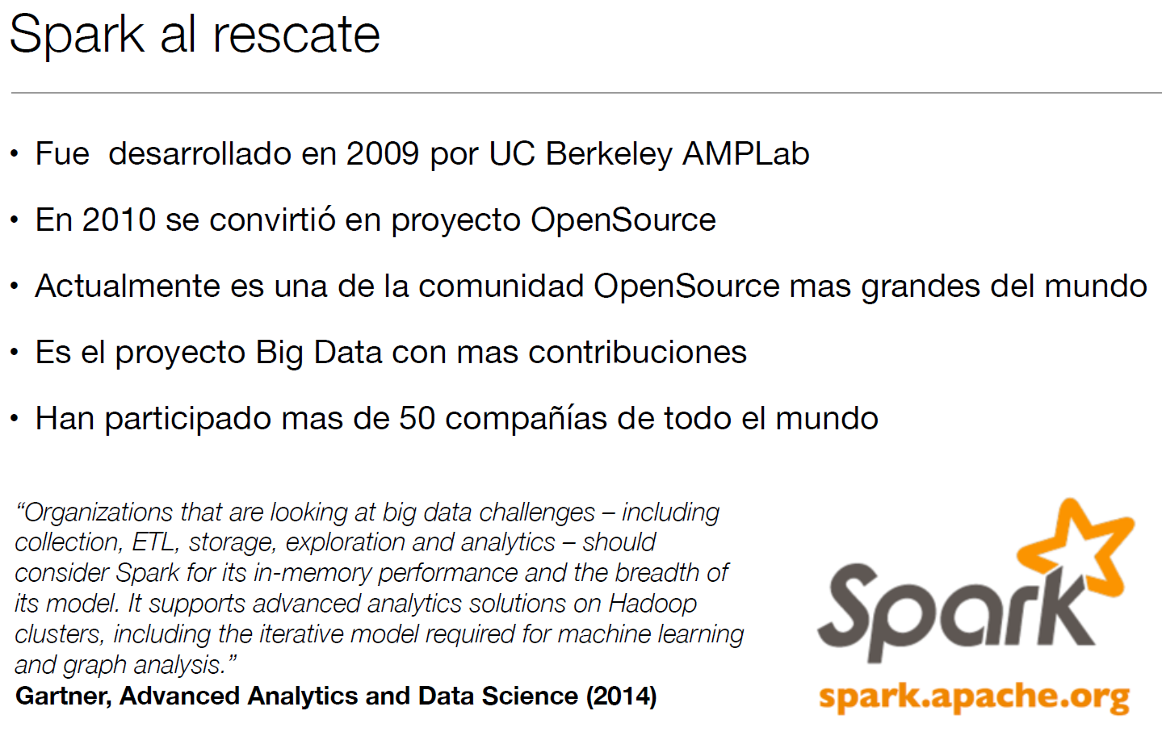

Slide 5
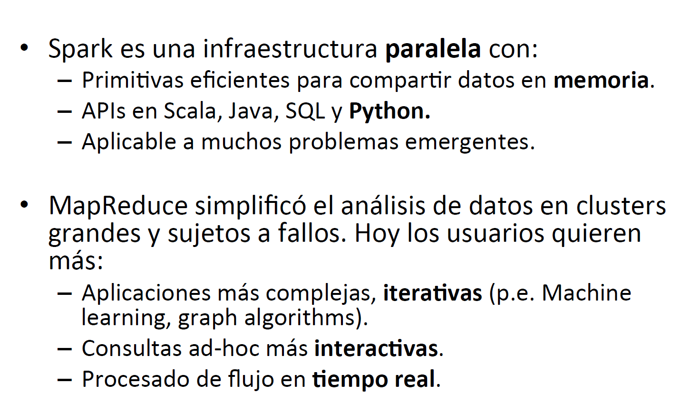
,
y R

Slide 6
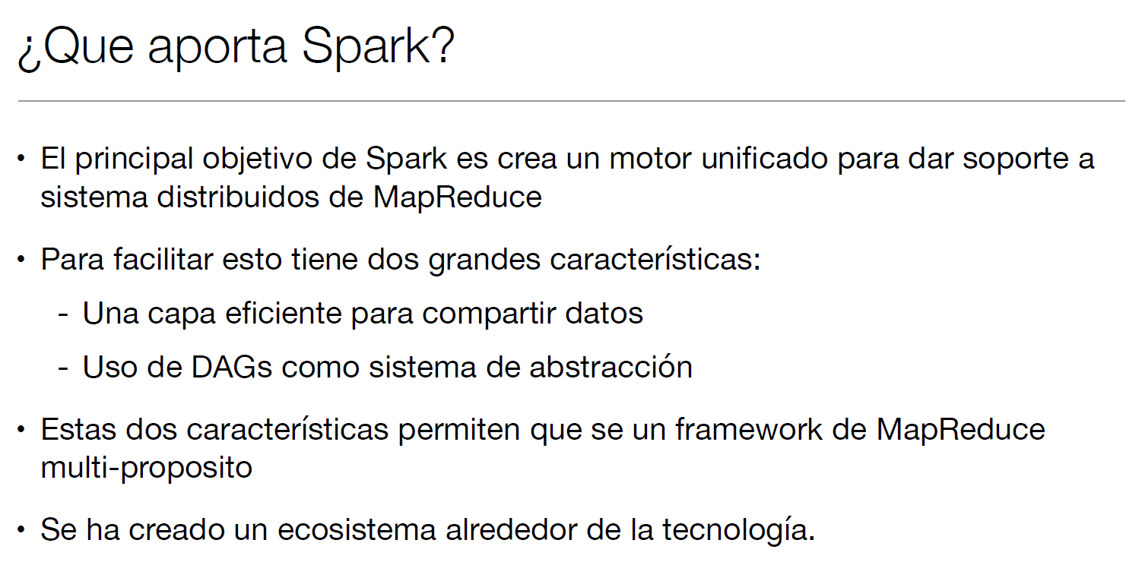

Slide 7
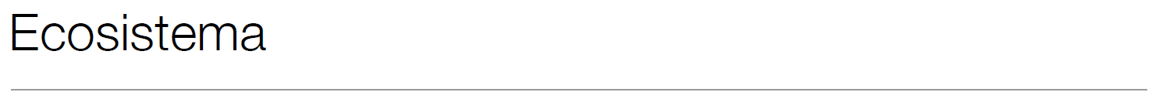
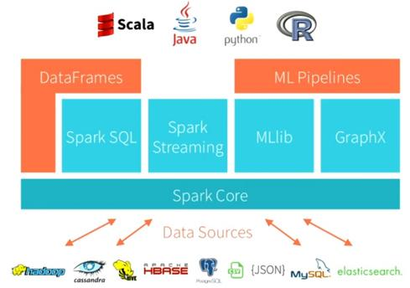

Slide 8
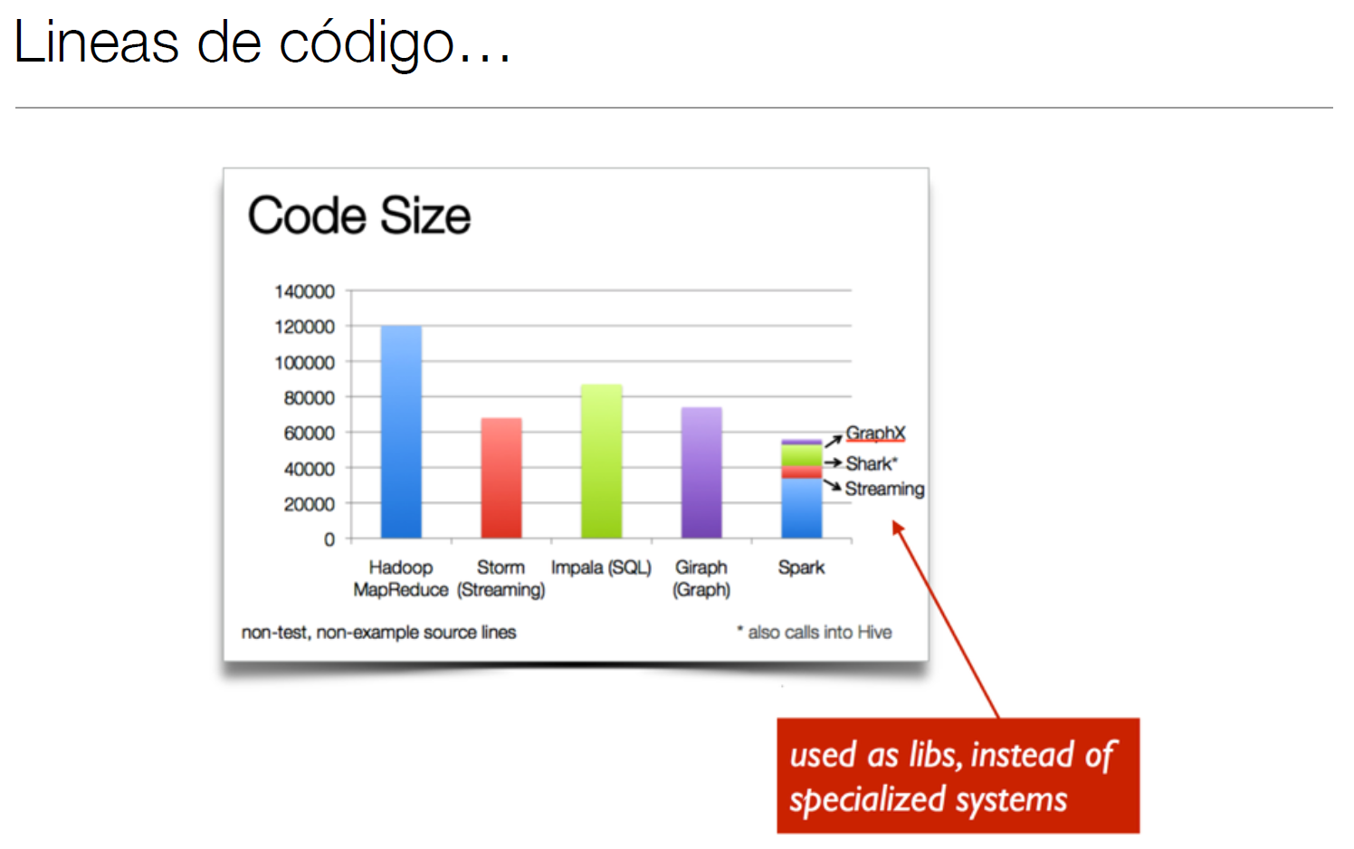

Slide 9
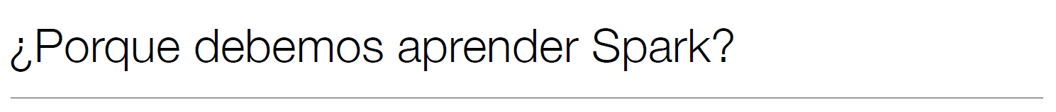
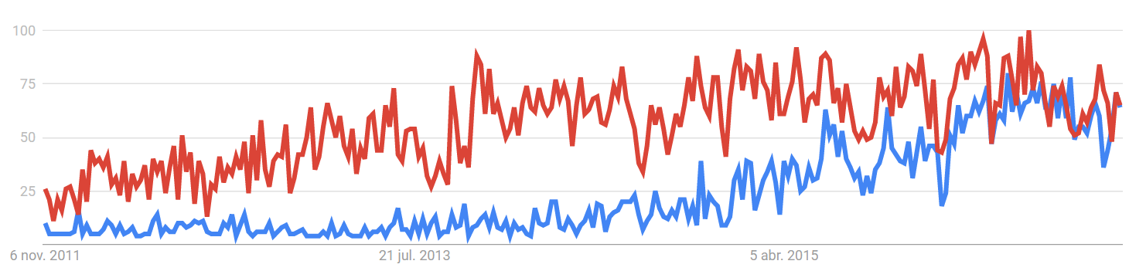
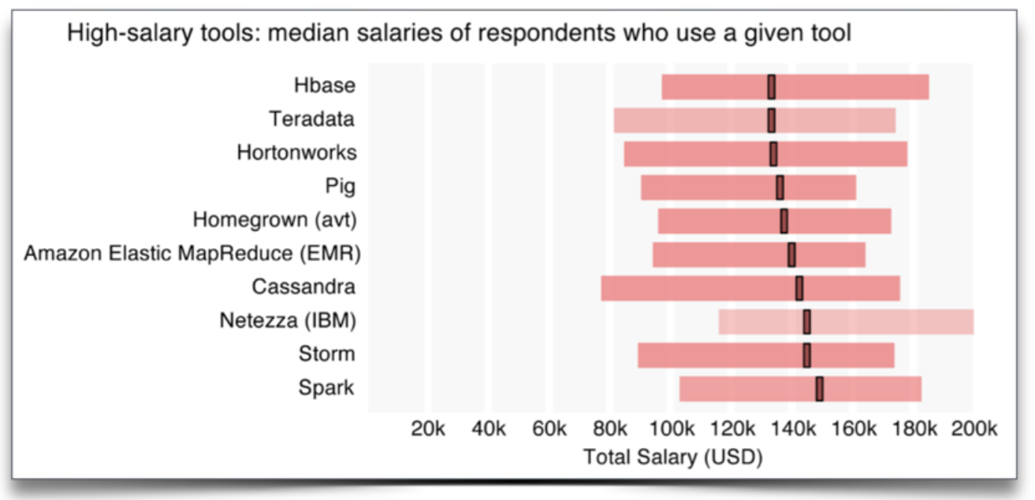
Hadoop
Spark

Slide 10
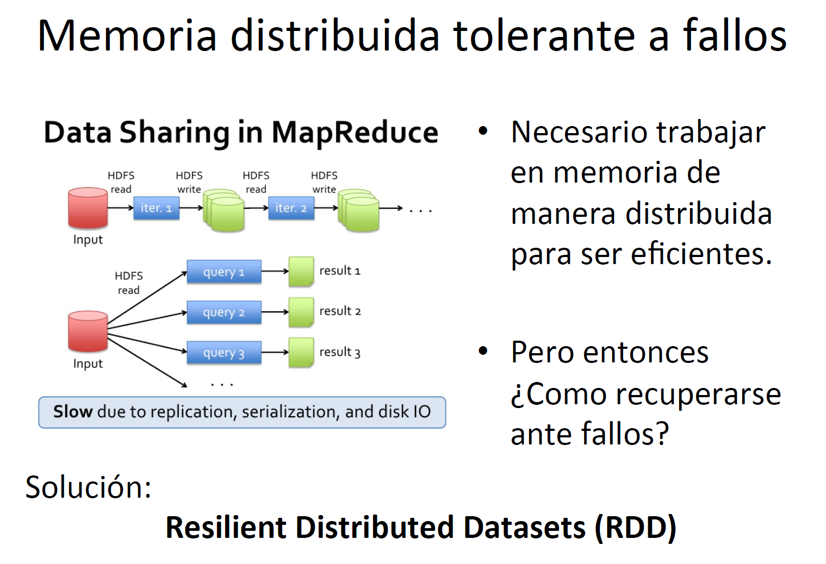

Slide 11
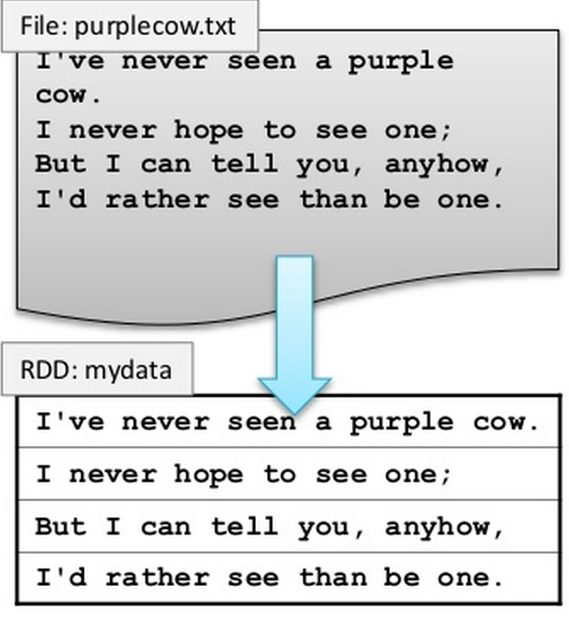
RDD
RDD es la unidad básica de computación en Spark
Conceptualmente similar a una Lista tradicional
RDD contiene cualquier tipo de elementos
Primitivos (int, float, etc)
Secuencias (tuplas, listas, dicts, etc.)
Objetos serializables
Un RDD se crea a partir de una fuente de datos o a partir de otro RDD

Slide 12
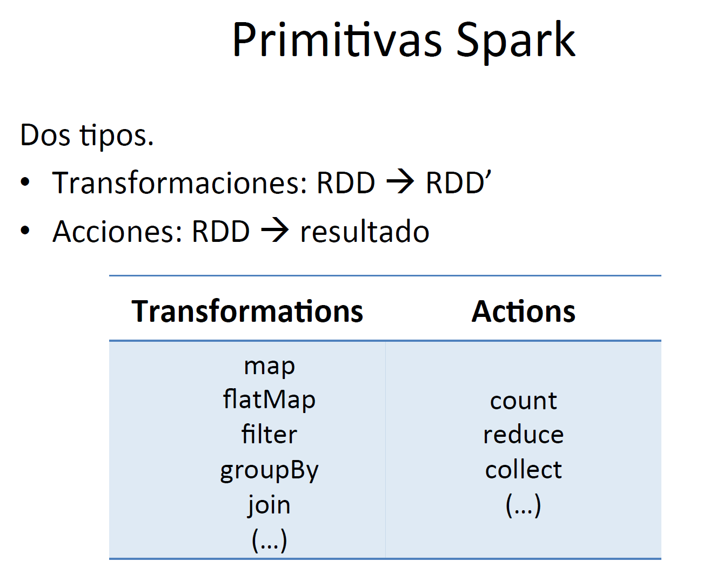
RDD

Slide 13
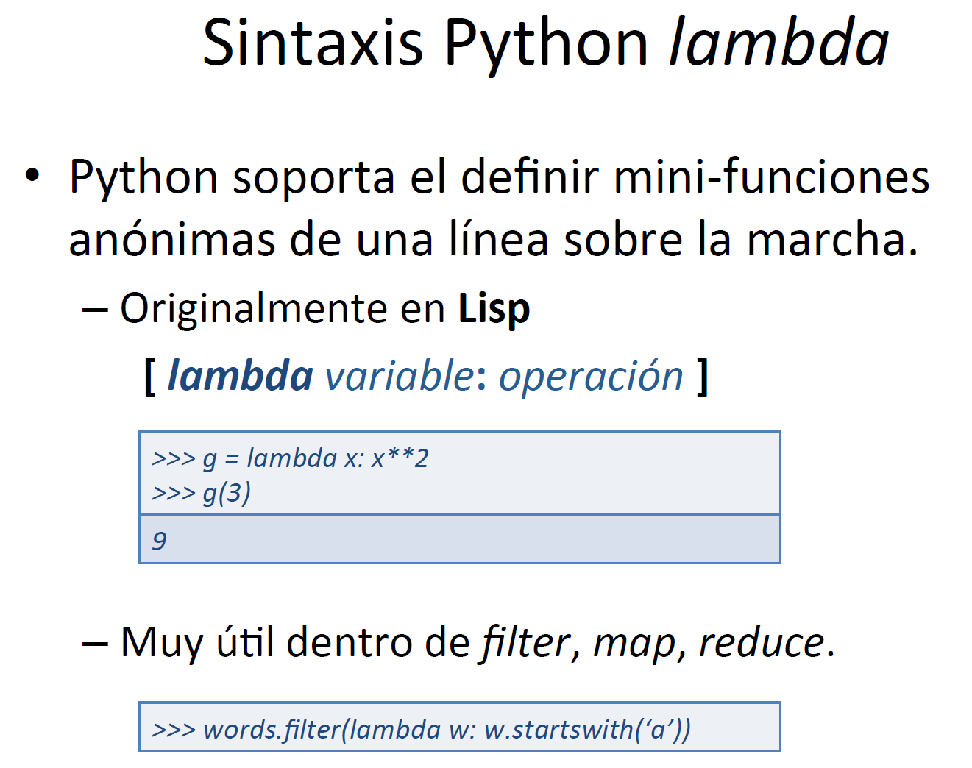

Slide 14
SparkContext
Es lo primero que se crea en un programa con Spark, es el que nos da el acceso al clúster.
En la consola de Spark, por defecto se crea uno que se puede encontrar en la variable sc
Cuando arranquemos un programa deberemos crearlo nosotros creando una nueva instancia de SparkContext.
Objeto que “sabe como interactuar con el clúster” y permite crear RDDs a partir de orígenes de datos (ficheros, código Python, etc.)
sc = SparkContext (parameters)
RDD_fichero = sc.textFile(“fichero.txt”)
RDD_test = sc.parallelize ([“Hola”, “mundo”, “Big”, “Data”])

Slide 15
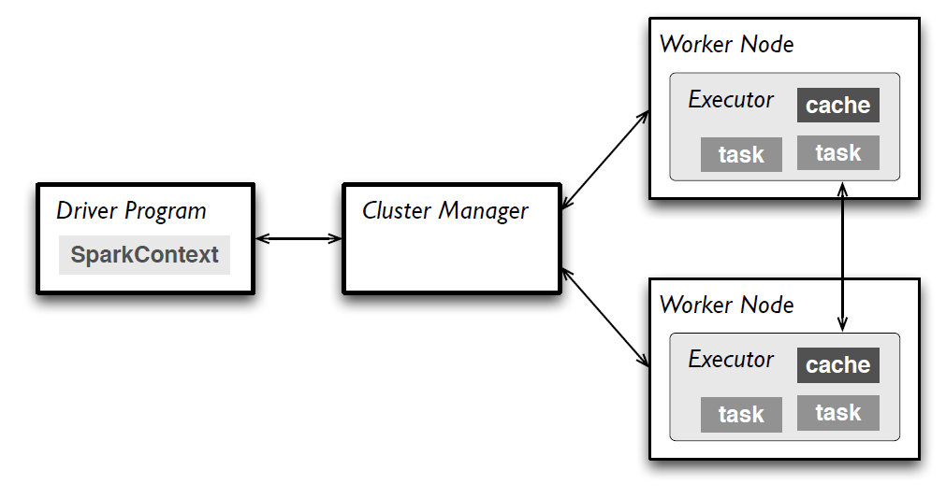
Clúster Spark
El Spark Driver es el programa creado por el usuario contiene la instancia del SparkContext.
El master se conecta al Cluster Manager de Spark, puede ser de tres tipos:
Local /Standalone
Yarn
Mesos

Slide 16
Preparación del entorno (1/2)
Instalar Spark 1.6.2
wget http://d3kbcqa49mib13.cloudfront.net/spark-1.6.2-bin-hadoop2.6.tgz
tar -xvf spark-1.6.2-bin-hadoop2.6.tgz
Instalar PyCharm (Omitir este paso si ya está instalado el IDE)
wget https://download.jetbrains.com/python/pycharm-community-2017.2.3.tar.gz
gzip -dc pycharm-community-2017.2.3.tar.gz | tar xf –
Configurar PySpark en PyCharm
Editar /home/bigdata/.bashrc
export SPARK_HOME=/home/bigdata/spark-1.6.2-bin-hadoop2.6
export PYTHONPATH=$PYTHONPATH:$SPARK_HOME/python
export PYTHONPATH=$PYTHONPATH:$SPARK_HOME/python/lib/py4j-0.9-src.zip
export PYTHONPATH=$PYTHONPATH:$SPARK_HOME/python/pyspark
Ejecutar PyCharm
/home/bigdata/pycharm-community-2017.2.3/bin/pycharm.sh

Slide 17
Preparación del entorno (2/2)
[Recomendado] Editar log4j.properties
cd /home/bigdata/spark-1.6.2-bin-hadoop2.6/conf
cp log4j.properties.template log4j.properties
log4j.properties
Cambiar INFO por WARN en log4j.rootCategory=WARN, console
﻿Instalar IntelliJ IDEA (Omitir este paso si ya está instalado el IDE)
wget https://download.jetbrains.com/idea/ideaIC-2017.2.3.tar.gz
gzip -dc ideaIC-2017.2.3.tar.gz | tar xf –
Ejecutar IntelliJ IDEA
/home/bigdata/ideaIC-2017.2.3/bin/idea.sh

Slide 18
Ejecución app
/bin/spark-submit
--class NombreClaseMain
--master local[*] | spark://ip:puerto | yarn
--deploy-mode client | cluster
... # otras configuraciones menos habituales
miApp.jar | main.py
[argumentos para el Main]

Slide 19
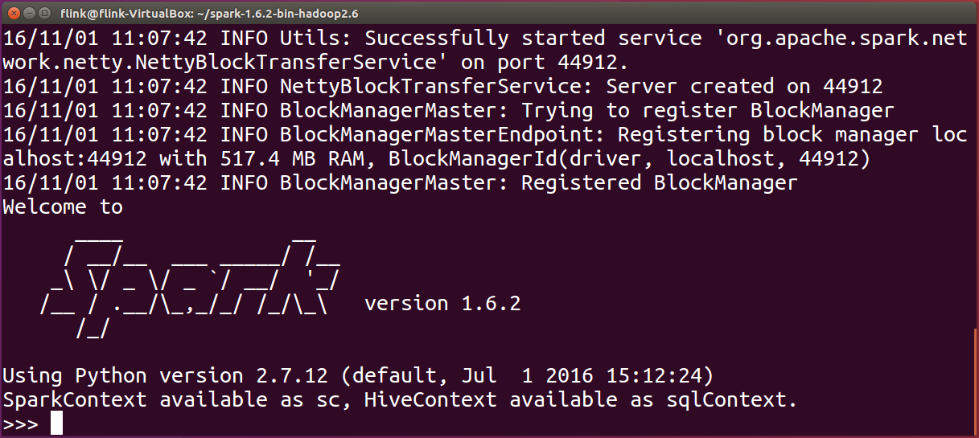
Ejercicio 1
Usar la consolas interactivas pyspark (Python) y spark-shell (Scala)
Crear un RDD a partir de código Spark
Transformaciones: MAP y FILTER
¡Las transformaciones reciben como parámetro una función (o lambda)!
Acción: COLLECT, TAKE, COUNT

Slide 20
TRANSFORMACIONES
Las transformaciones crean un nuevo RDD de uno existente
Todas las transformaciones son Lazy: no se van a ejecutar, lo que se almacena es un árbol de transformaciones, esto que registrado el nuevo RDD. Esto tiene dos ventajas:
Los cálculos son directos
Te permite recuperar los datos en caso de fallos

Slide 21
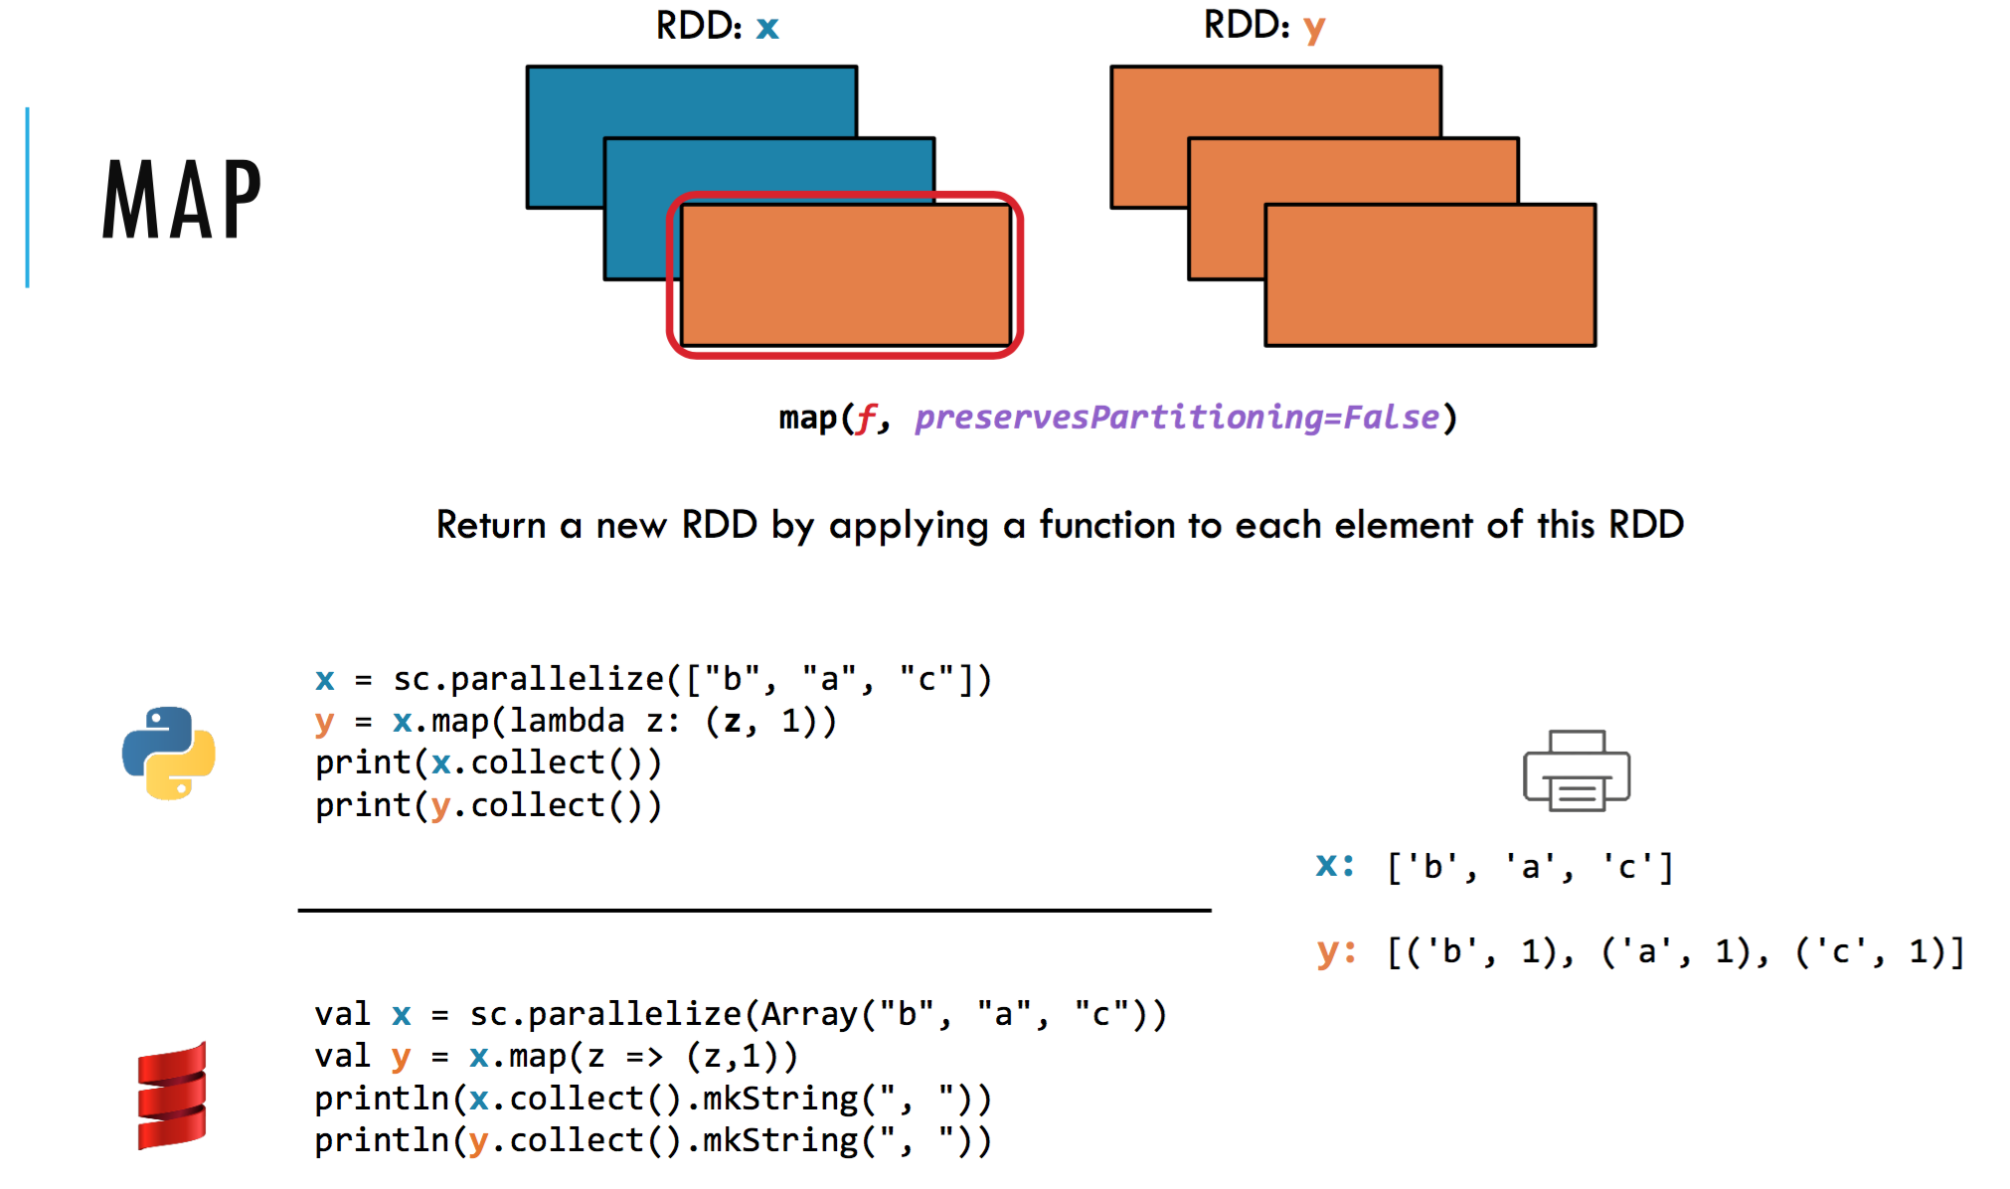

Slide 22
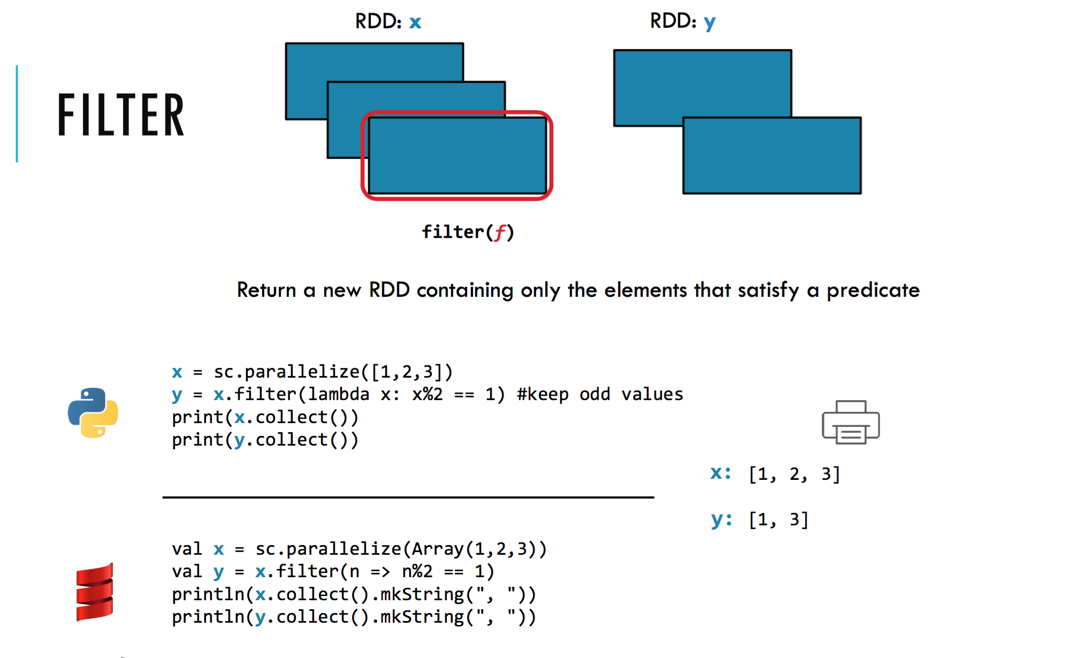

Slide 23
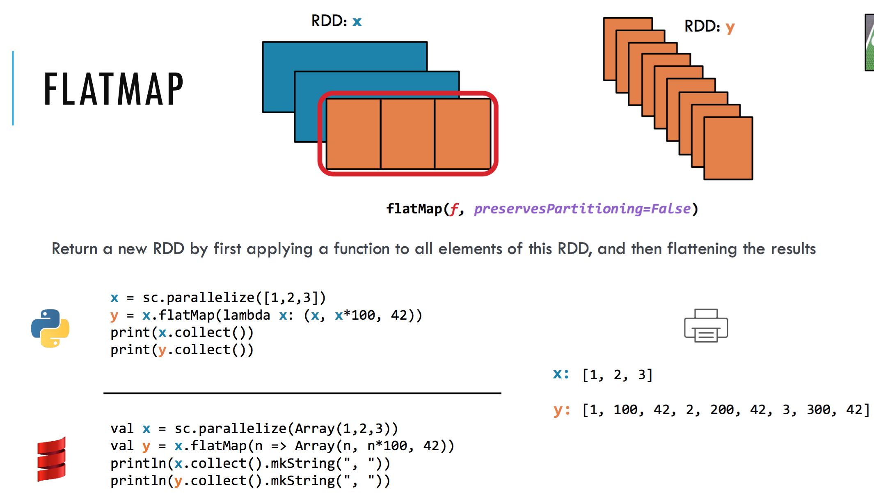

Slide 24
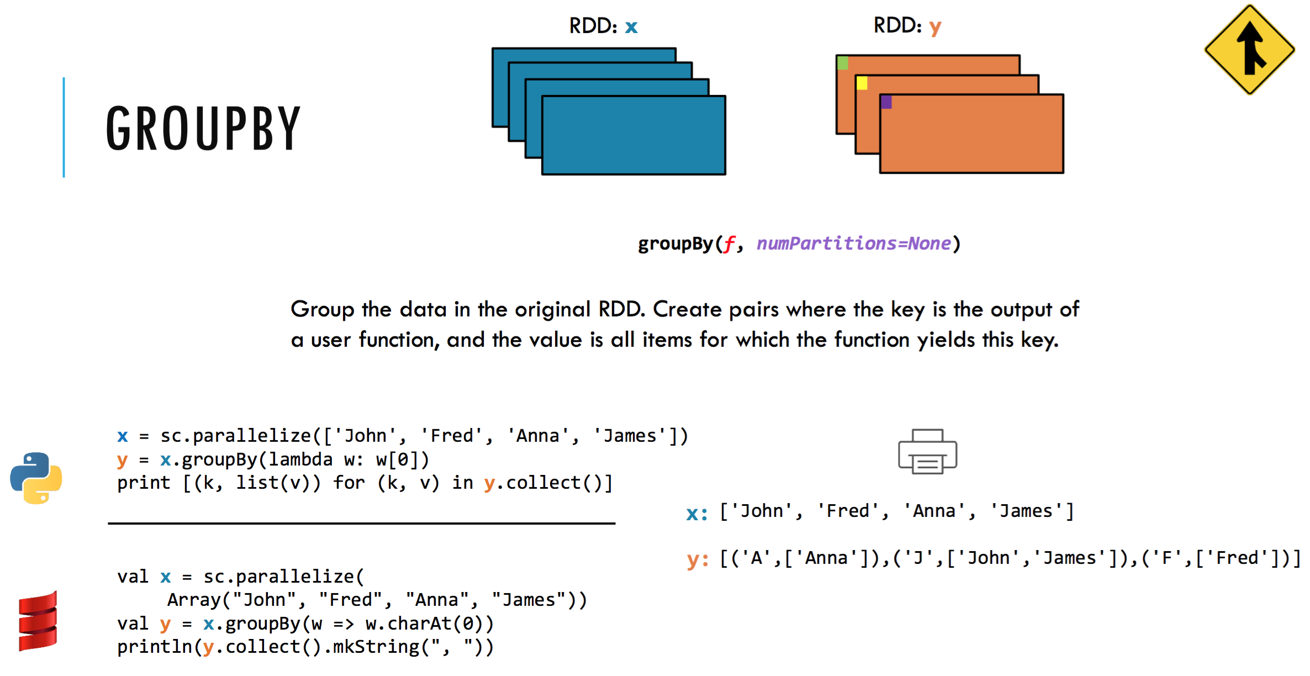

Slide 25
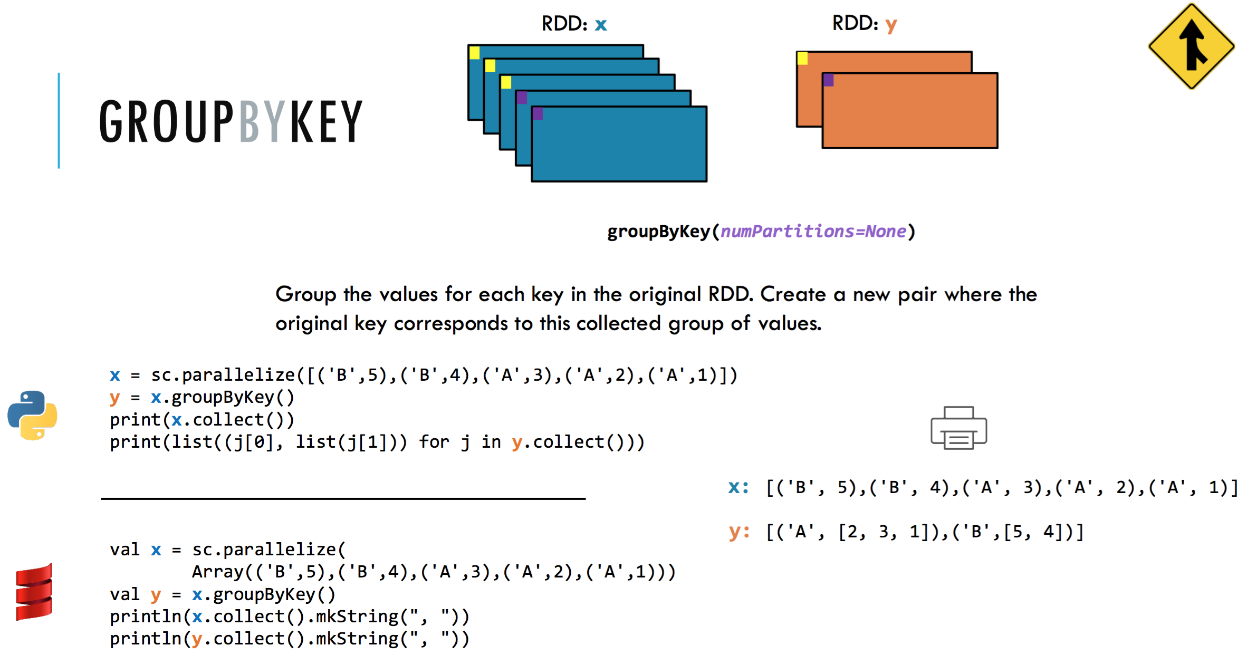

Slide 26
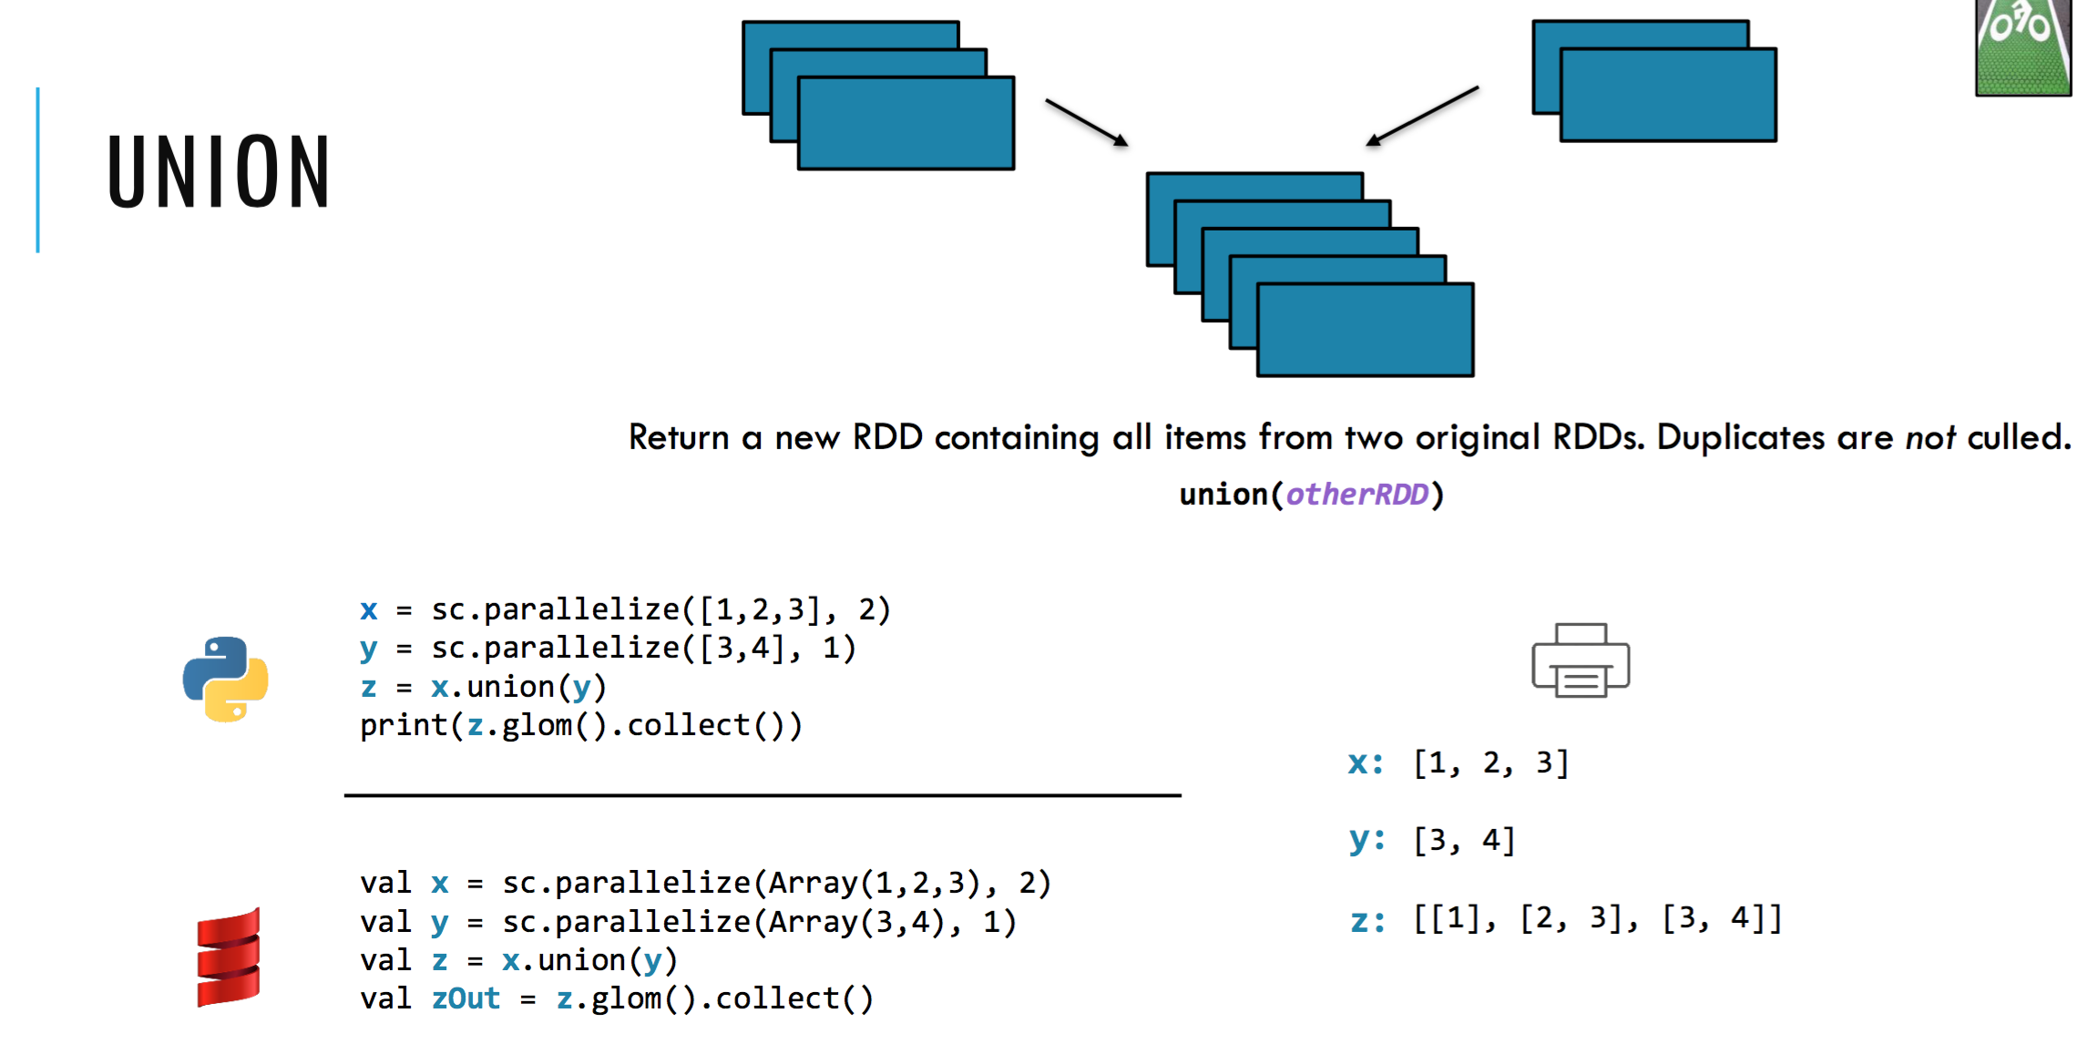
x = sc.parallelize([1,2,3,4])
y = sc.parallelize([4,5,6,7,8])
z = x.union(y)
print z.collect()
x = [1,2,3,4]
y = [4,5,6,7,8]
z = [1, 2, 3, 4, 4, 5, 6, 7, 8]
val x = sc.parallelize(Array(1,2,3,4))
val y = sc.parallelize(Array(4,5,6,7,8))
val z = x.union(y)
﻿println(z.collect().mkString(" ,"))

Slide 27
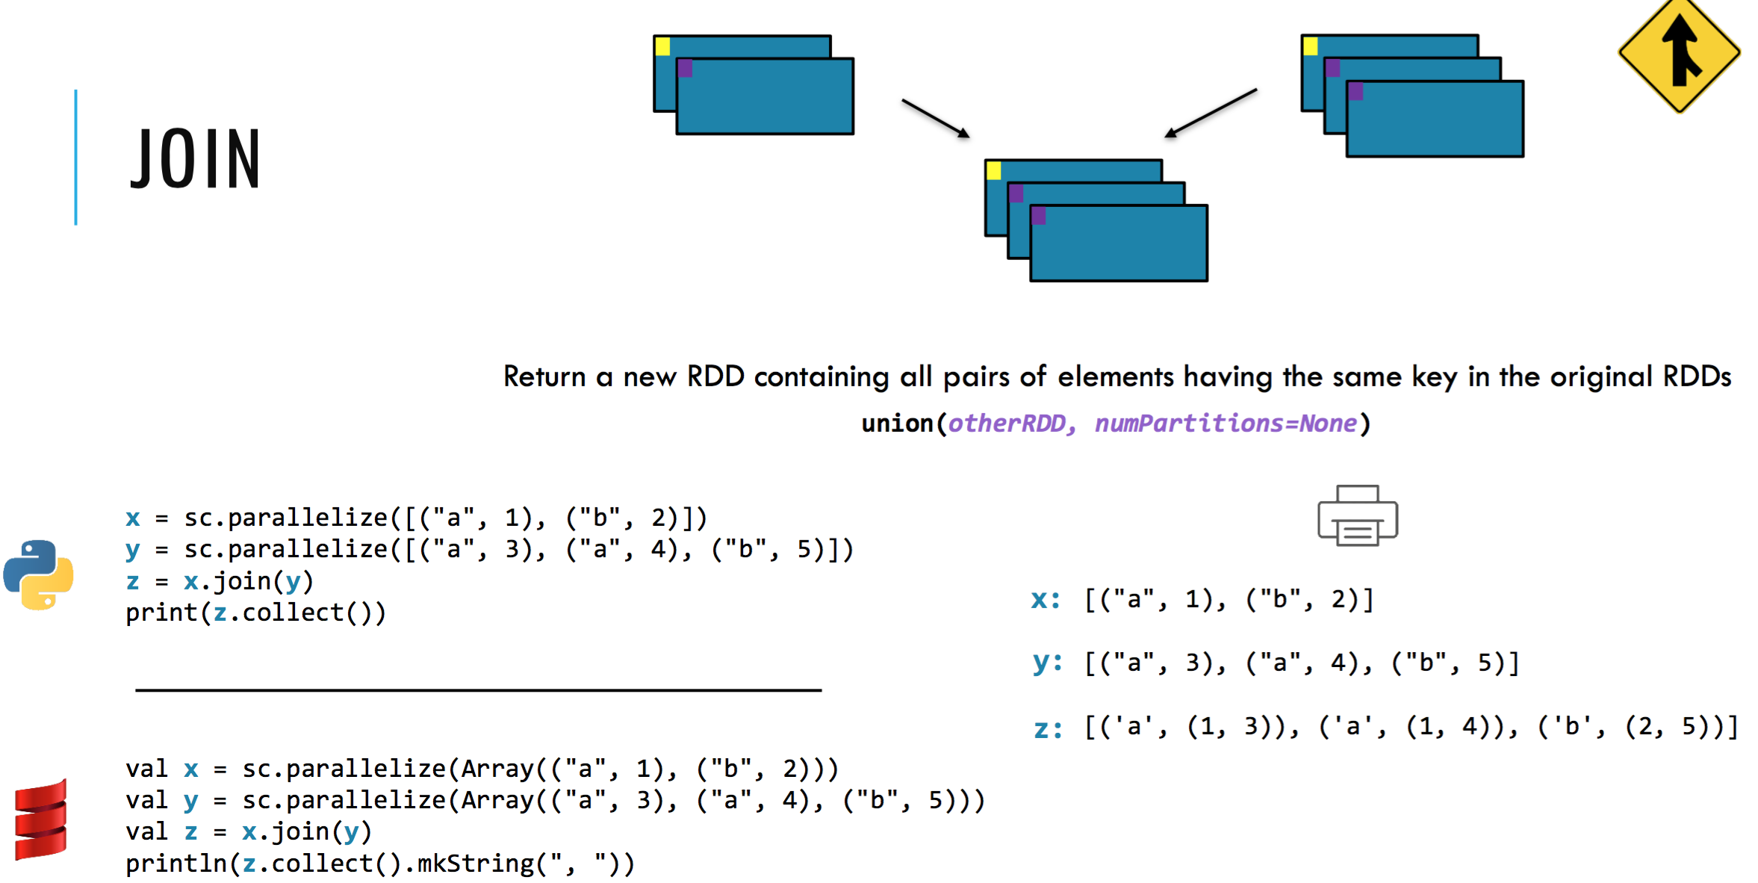

Slide 28
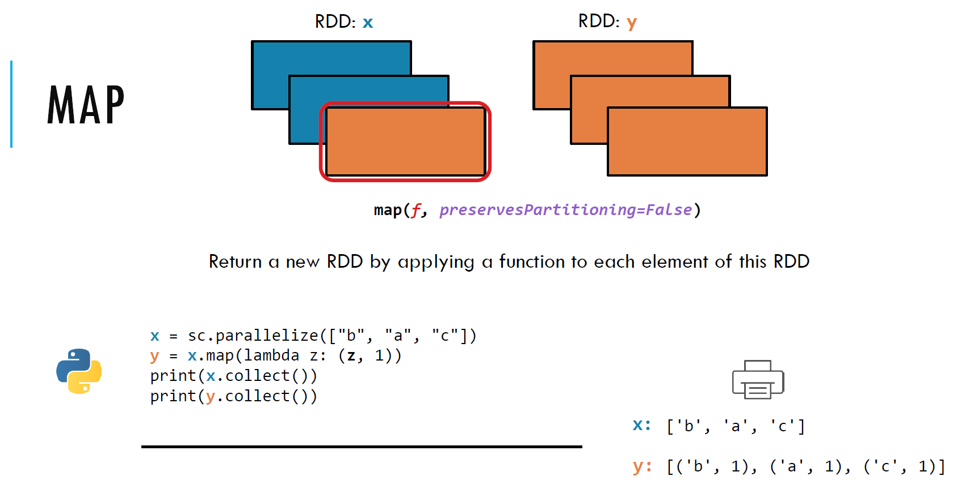

SORTBY
sortBy(num, ascending=True)
Return a new RDD with the same elements but ordered using the function
x = sc.parallelize([("b",5),("c",3),("a", 1)])
y = x.sortBy(lambda (k,v): k)
z = x.sortBy(lambda (k,v): v)
print x.collect()
print y.collect()
print z.collect()
x = [("b",5),("c",3),("a", 1)]
y = [("a",1),("b", 5), ("c",3)]
z = ([("a",1),("c",3),("b", 5)]
val x = sc.parallelize(Array(("b",5),("c",3),("a", 1)))
﻿val y = x.sortBy(t => t._1)
﻿val z = x.sortBy(t => t._2)
println(x.collect().mkString(" , "))
println(y.collect().mkString(" , "))
println(z.collect().mkString(" , "))

Slide 29
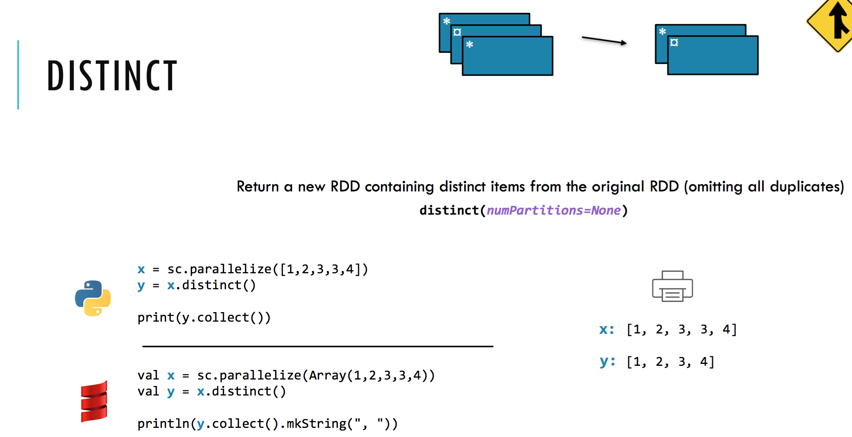

Slide 30
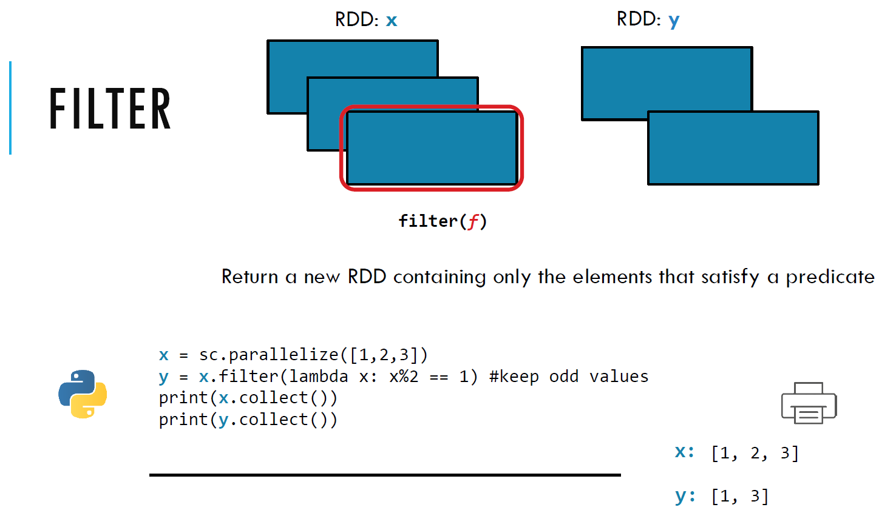
CACHE
cache()
Persist this RDD with the default storage level
x = sc.parallelize([1,2,3,4])
y = x.filter(lambda x: x>2).cache()
print x.collect()
print y.collect()
x = [1,2,3,4]
y = [3,4]
val x = sc.parallelize(Array(1,2,3,4))
val y = x.filter(x => x>2).cache()
println(x.collect().mkString(" , "))
println(y.collect().mkString(" , "))

Slide 31
ACCIONES
Devuelven un resultado al Driver
Objeto Python
Primitivo: int, float, String …
Compuesto: Dict, List
Serializado
El resultado que se devuelva debe entrar en memoria

Slide 32
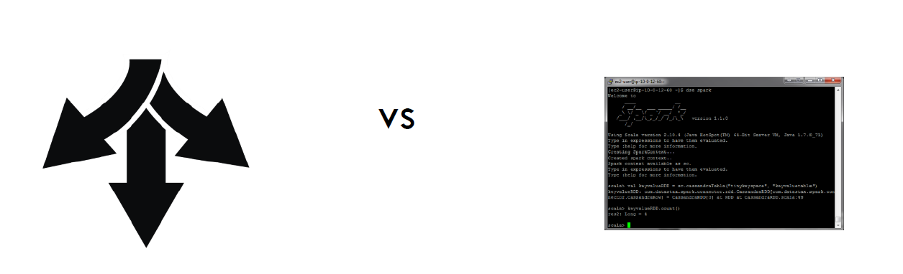
Distribuido
Se ejecuta sobre el clúster
Driver
El resultado tiene que entrar en la memoria del nodo Driver

Slide 33
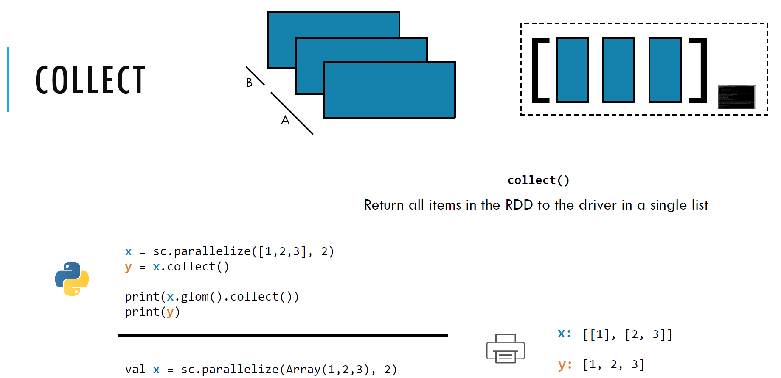
x = sc.parallelize([1,2,3,4])
y = x.collect()
print x.collect()
print y
[1,2,3,4]
val x = sc.parallelize(Array(1,2,3,4))
val y = x.collect()
println(x.collect().mkString(" , "))
println(y. mkString(" , "))
[1,2,3,4]

Slide 34
TAKE
take(num)
Return num ítems in the RDD to the driver in a single list
x = sc.parallelize([1,2,3,4])
y = x.take(2)
print x.collect()
print y
[1,2,3,4]
[1,2]
val x = sc.parallelize(Array(1,2,3,4))
val y = x.take(2)
println(x.collect().mkString(" , "))
println(y. mkString(" , "))

Slide 35
TAKEORDERED
takeOrdered(num, f)
Return the first num ítems in the RDD to the driver in a single list
x = sc.parallelize(["hola", "mundo", "Apache", "Spark"])
y = x.takeOrdered(2, lambda x: len(x))
print x.collect()
print y
(["hola","mundo","Apache","Spark"]
["Apache", "Spark"]
val x = sc.parallelize(Array("hola", "mundo", "Apache", "Spark"))
val y = x.takeOrdered(2)(Ordering[Int].reverse.on(x => x.length()))
println(x.collect().mkString(" , "))
println(y. mkString(" , "))

Slide 36
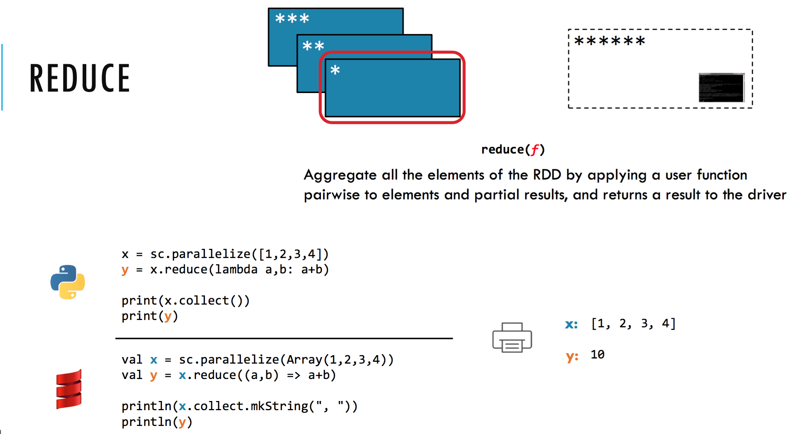

Slide 37
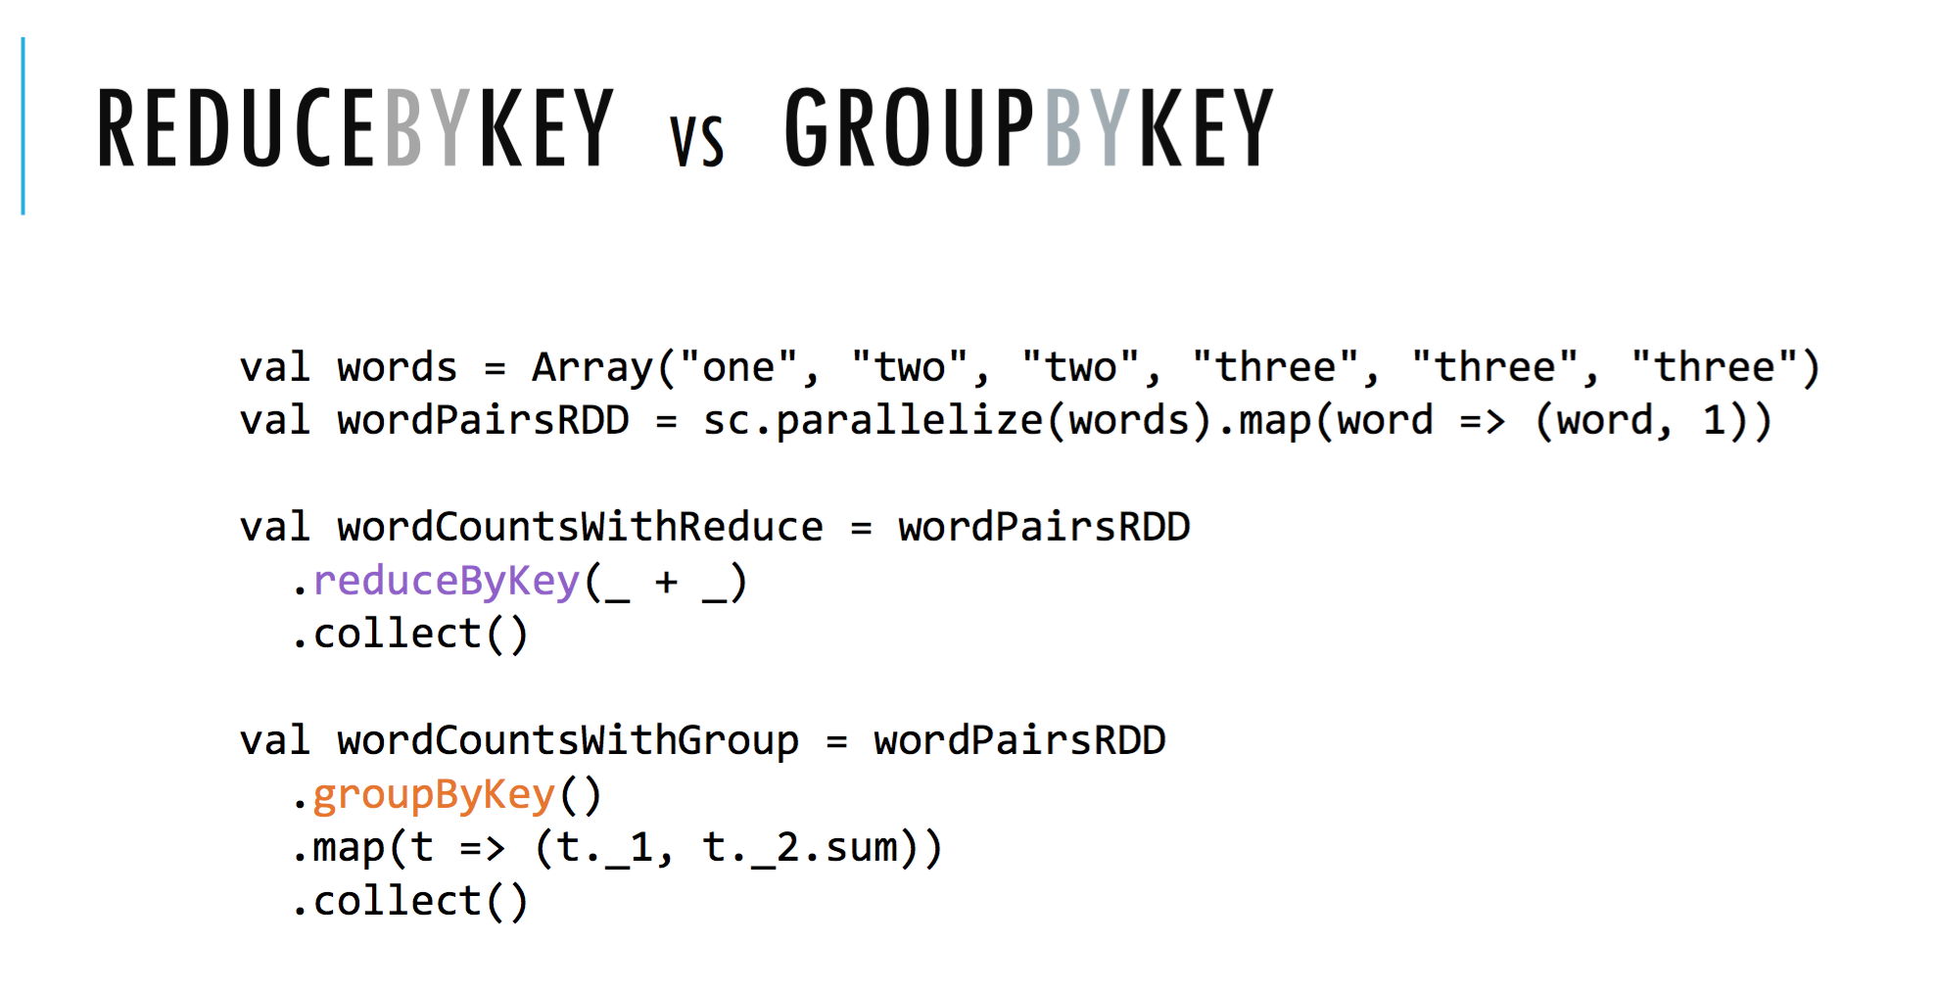

Slide 38
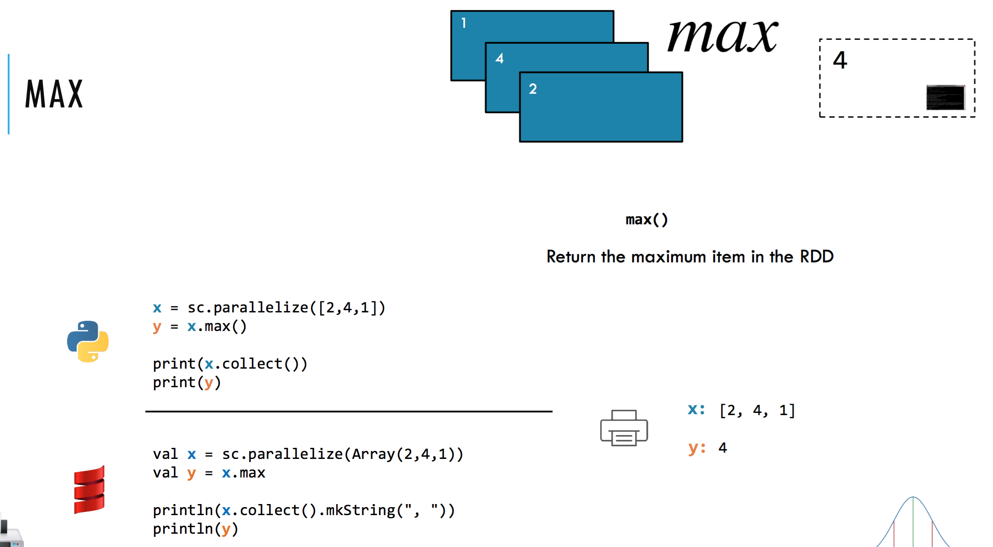

Slide 39
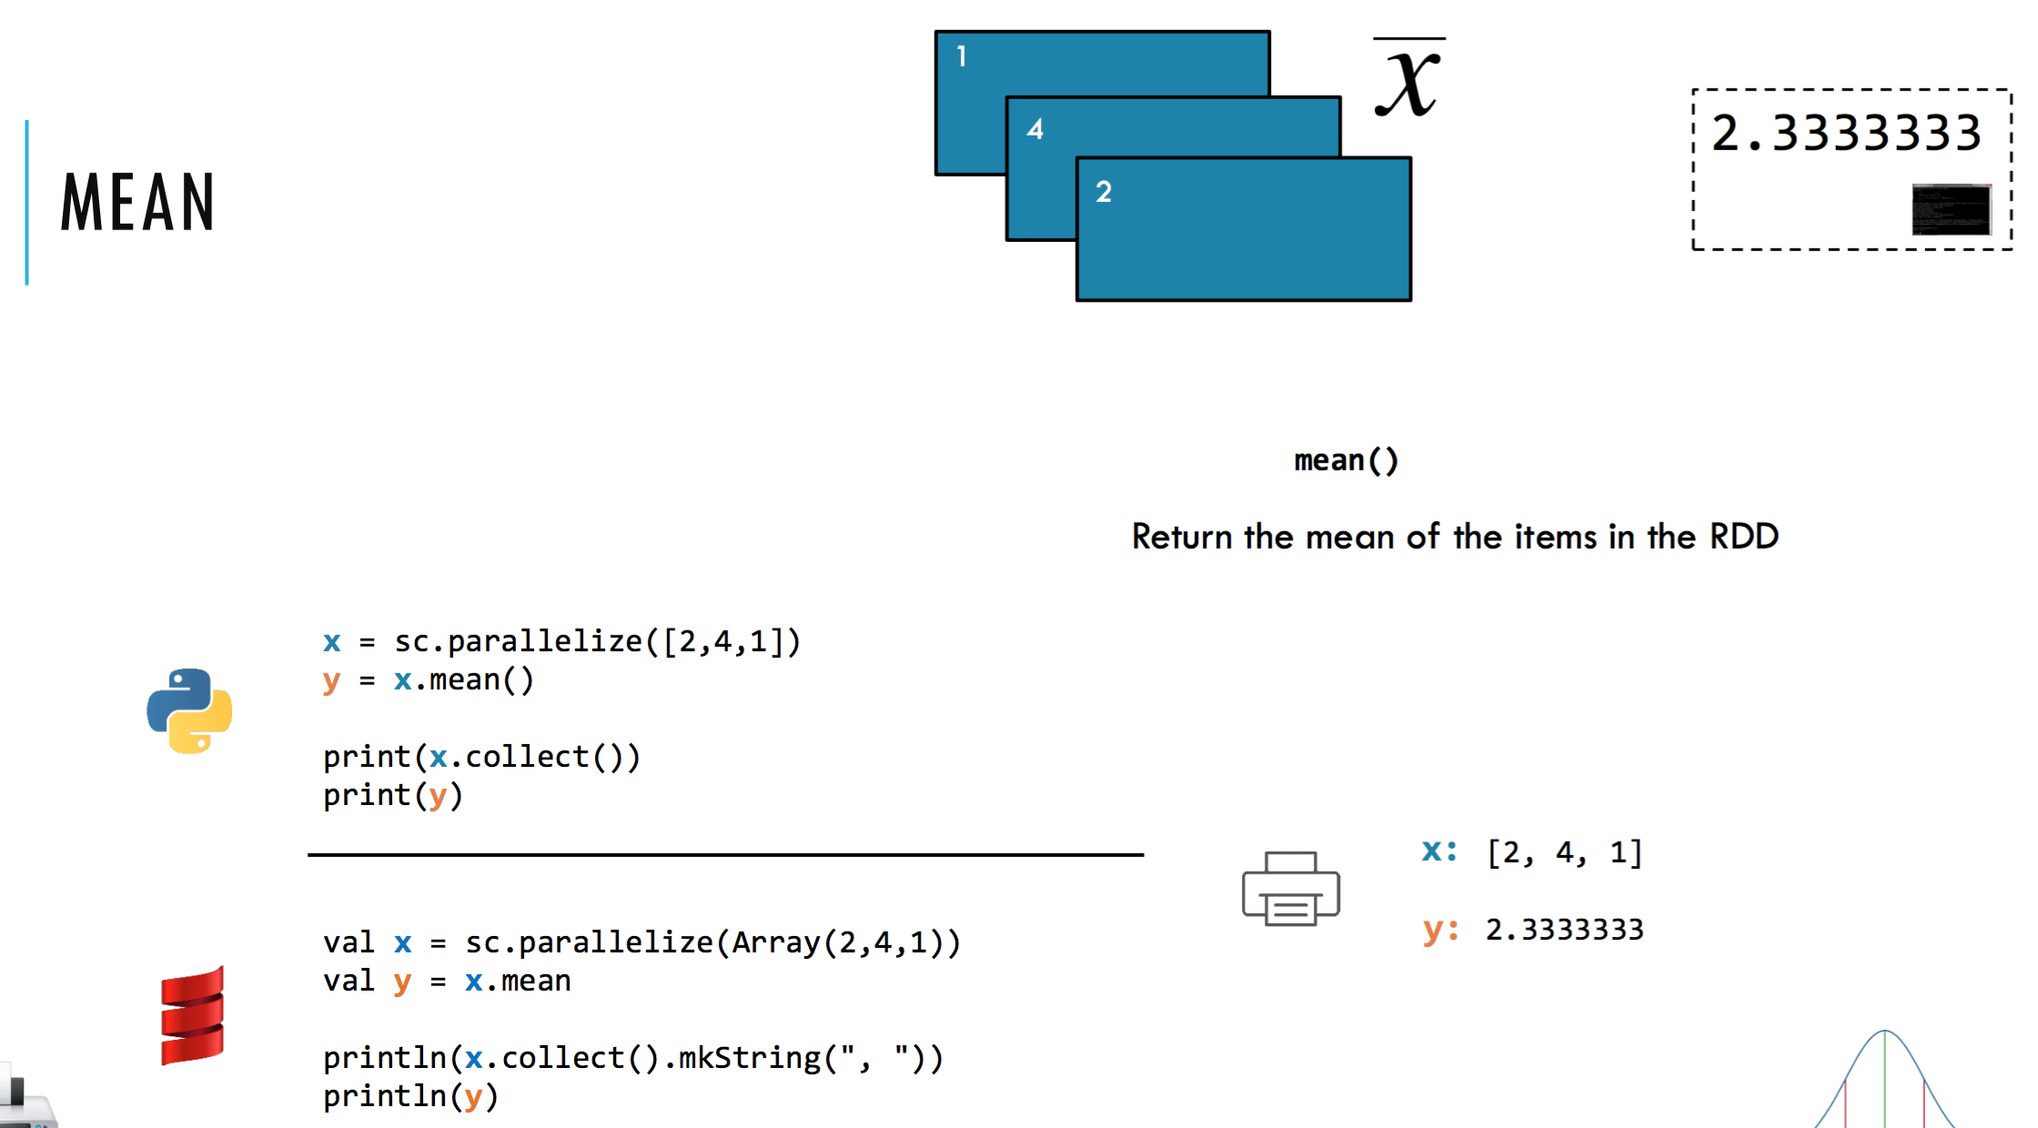

Slide 40
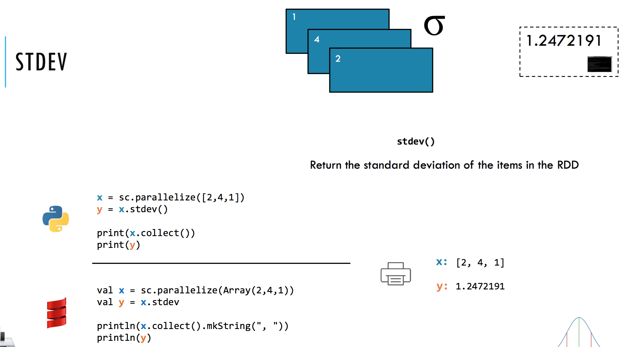

Slide 41
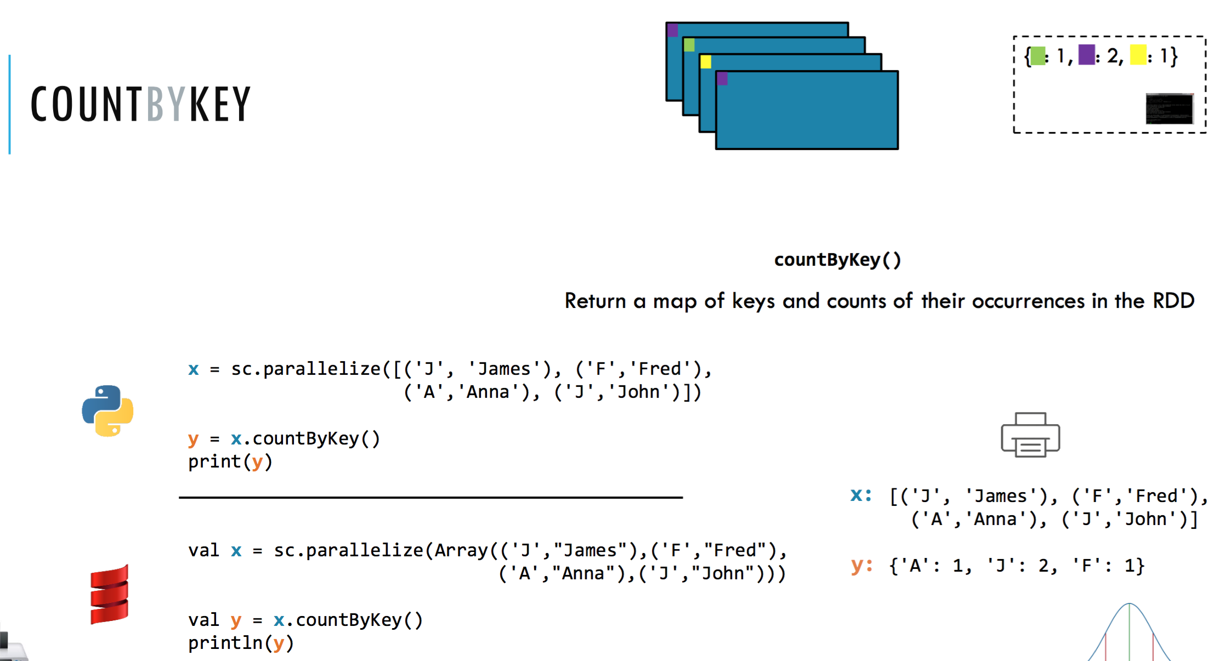

Slide 42
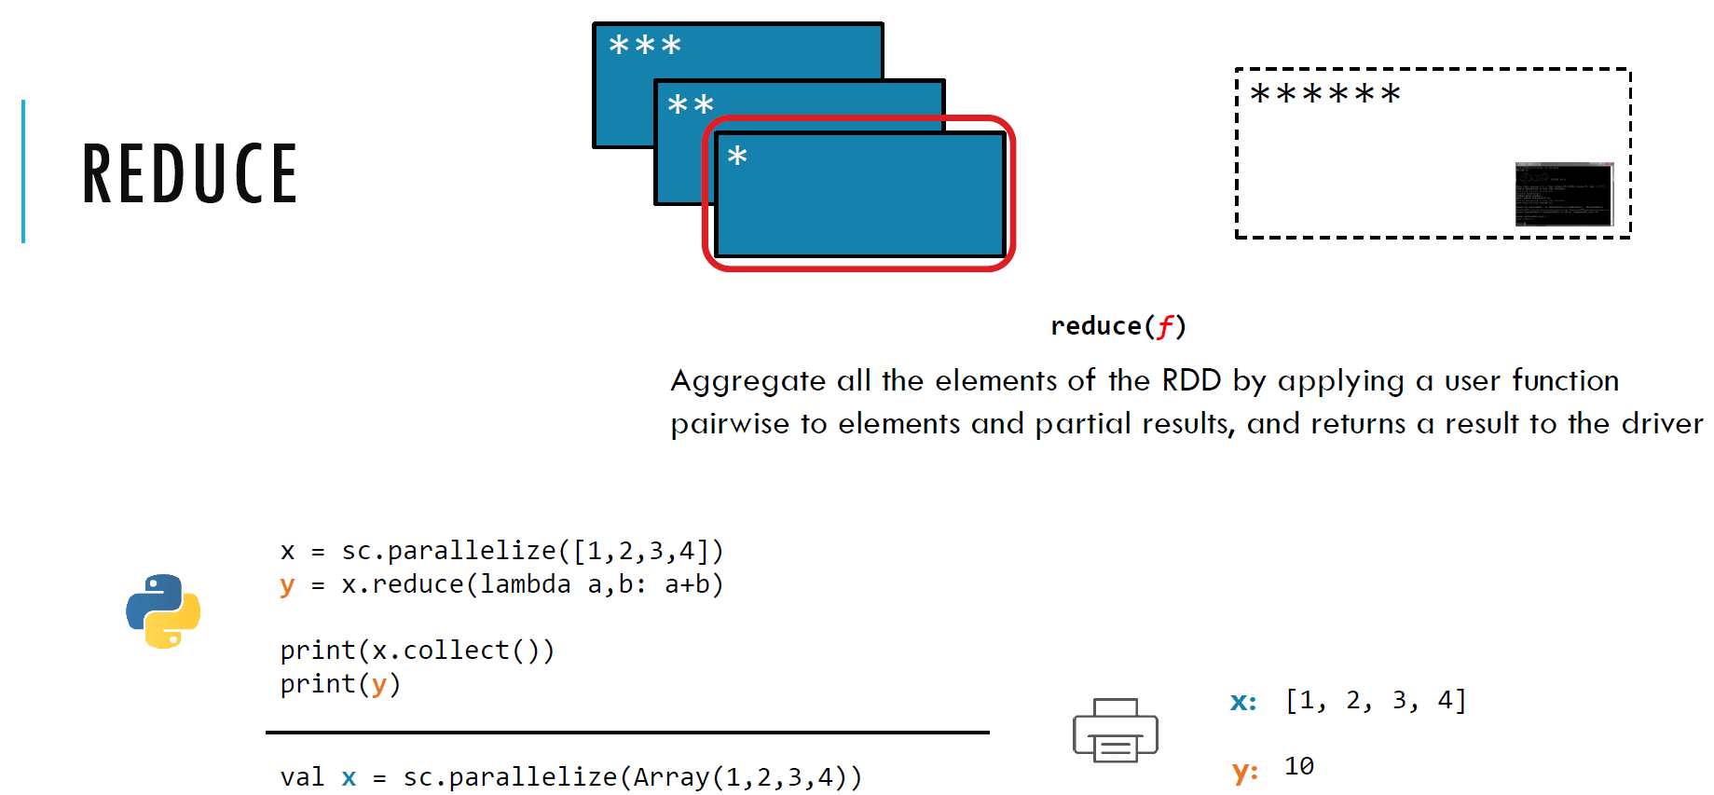
SAVEASTEXTFILE
saveAsTextFile(path)
Save this RDD as a text file, using string representations of element
x = sc.parallelize(["hola", "mundo", "Spark"])
x.map(lambda x: x*2).saveAsTextFile("temp")
:~$ cat temp/part-0000
holahola
mundomundo
SparkSpark
val x = sc.parallelize(Array("hola", "mundo", "Spark"))
x.map(x => x*2).saveAsTextFile("temp")
:sh cat temp/part-0000

Slide 43
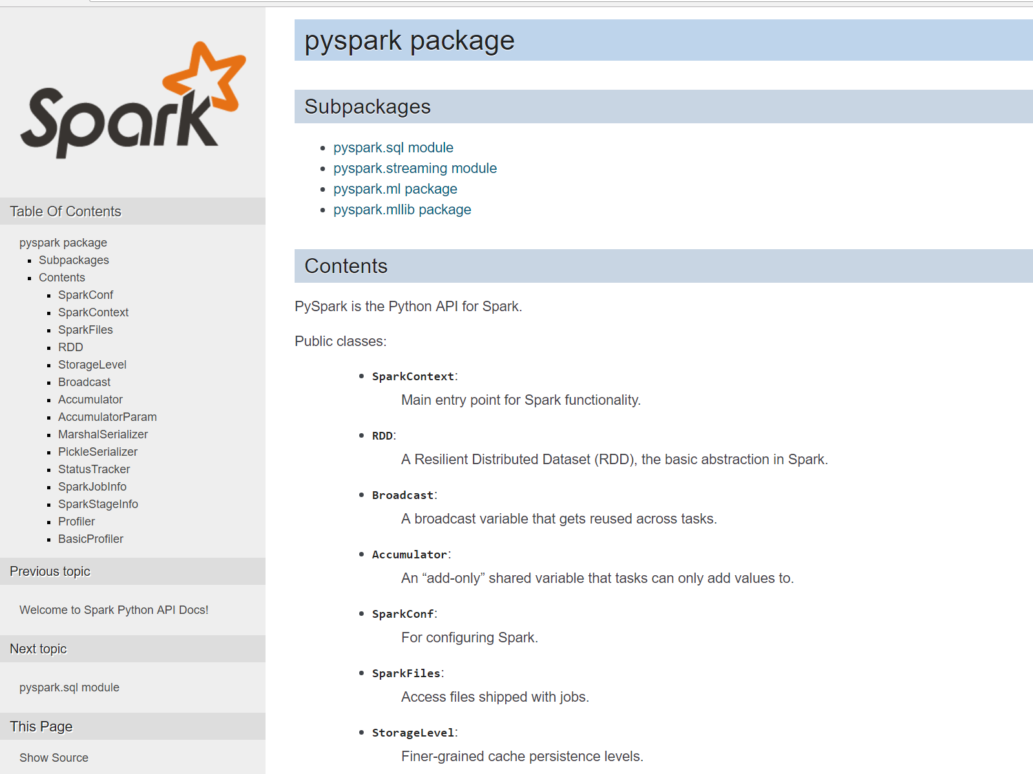
Aggregate
CollectAsMap
Fold
Intersection
Lookup
…
Python: https://spark.apache.org/docs/1.6.2/api/python/pyspark.html#pyspark.RDD
Scala: https://spark.apache.org/docs/1.6.2/api/scala/#org.apache.spark.rdd.RDD

Slide 44
Ejercicio 2
Crear un RDD a partir del fichero README.md
Ejecutar acciones/transformaciones para contestar:
¿Cuántas líneas tiene el fichero?
¿En cuántas líneas aparece la palabra “spark”?
Imprimir por pantalla el nº de palabras de 5 líneas

Slide 45
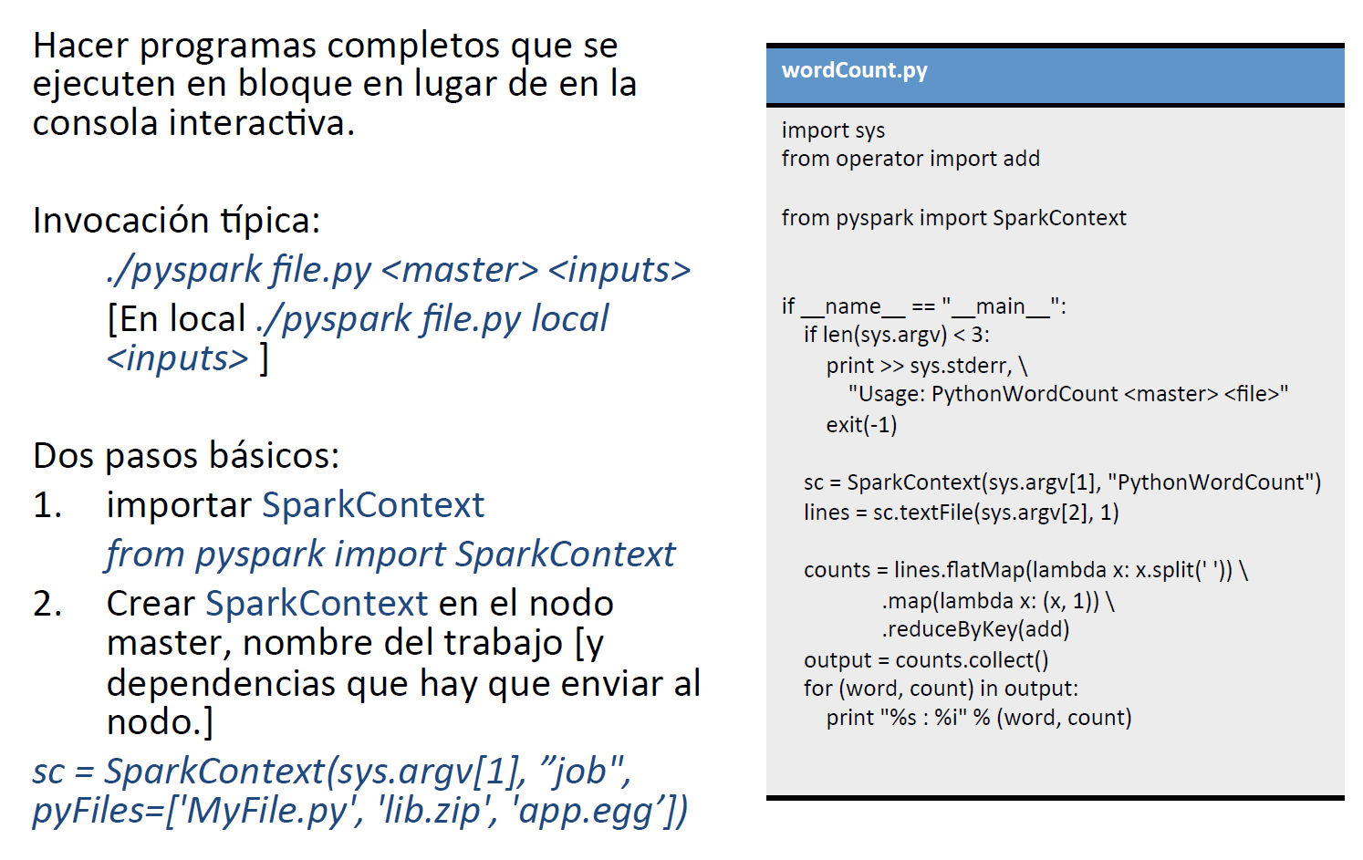
PySpark alone

Slide 46
Ejercicio 3a
Desde el IDE (PyCharm o IntelliJ IDEA)
Partiendo del RDD:
wordsList = ['cat', 'elephant', 'rat', 'rat', 'cat']
wordsRDD = sc.parallelize(wordsList, 4)
Definir función plural (string)
Pasar wordsRDD a plural.
Calcular la longitud de cada palabra
Trasformar los elementos en pares de elementos (palabra, 1)
Contar ocurrencias de palabras
Con ReduceByKey
Con GroupByKey

Slide 47
Ejercicio 3b
Desde el IDE (PyCharm o IntelliJ IDEA)
Partiendo del RDD:
wordsList = ['cat', 'elephant', 'rat', 'rat', 'cat']
wordsRDD = sc.parallelize(wordsList, 4)
Contar palabras únicas
Calcular la media de aparición de las palabras únicas

Slide 48
Ejercicio 3c
Desde el IDE (PyCharm o IntelliJ IDEA)
Definir una función wordcount (RDD de strings) que devuelva una lista de pares (palabra, nº apariciones)
Definir una función clean (string) que elimine puntos y comas de una línea de texto
Definir una función stopWords(String) que devuelva cierto/falso si la String pertenece al conjunto de palabras “semánticamente no significativas”
El, ella, ello, ellas, ellos, lo, la, las, de, un, uno, una, unos, unas, que, de, y
Usando las funciones anteriores, procesar el fichero Cervantes.txt para mostrar las 10 palabras “semánticamente significativas” que más aparecen en el Quijote.

Slide 49
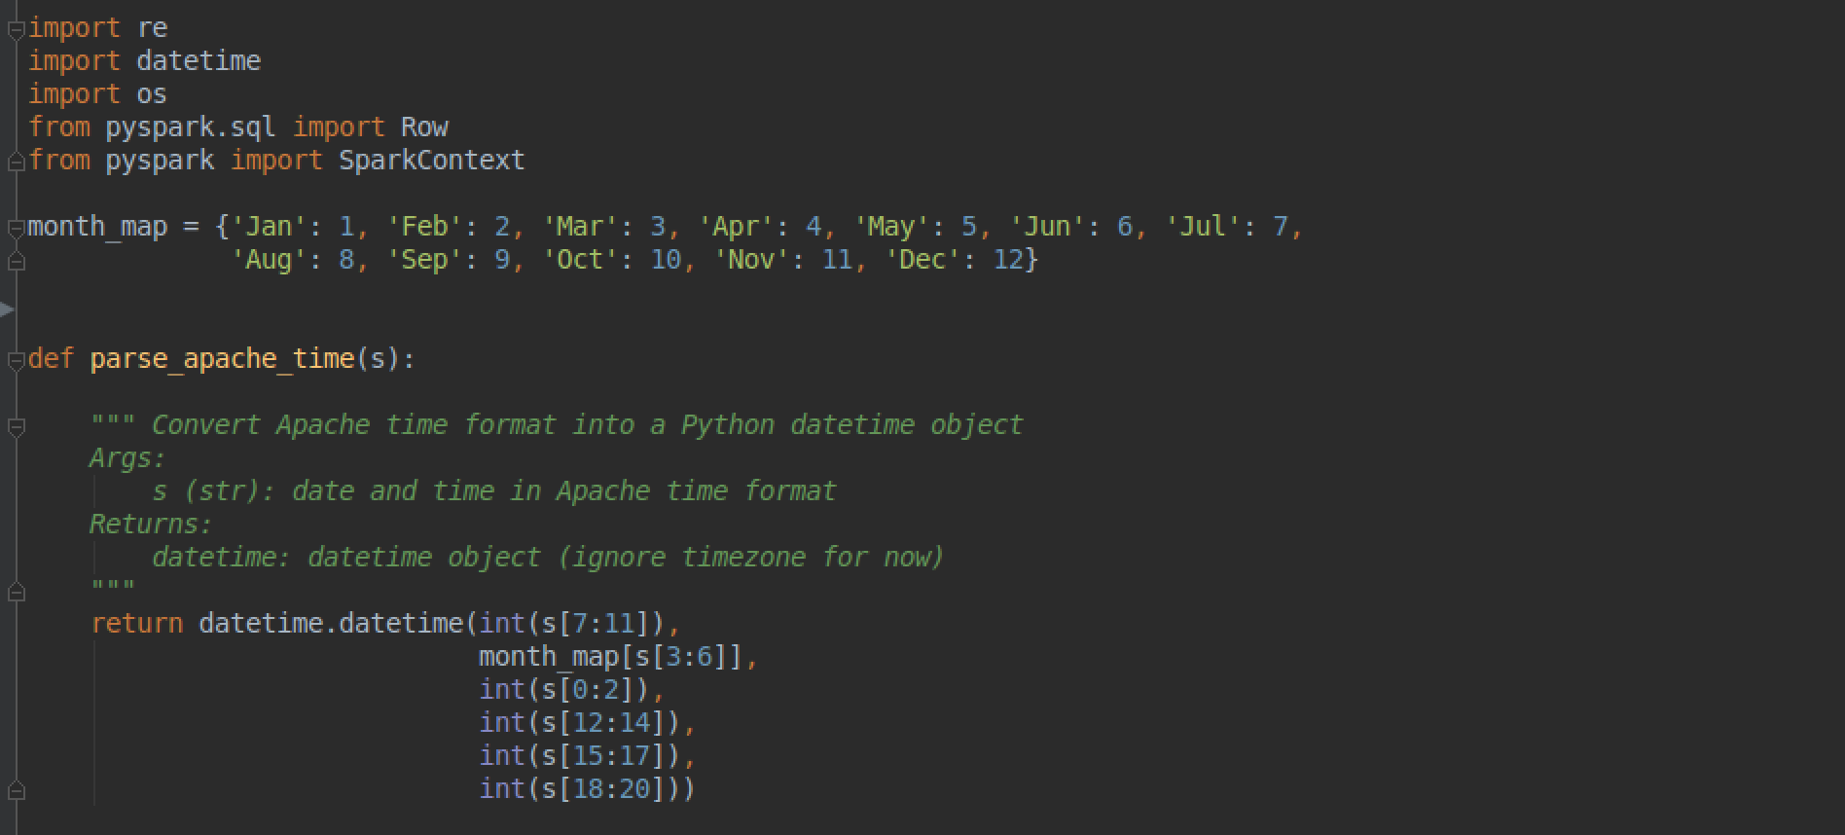
Ejercicio 4a (Python)
Parsear el Apache Log Server de la NASA
1. Definir función para interpretar fecha
127.0.0.1 - - [01/Aug/1995:00:00:01 -0400] "GET /images/launch-logo.gif HTTP/1.0" 200 1839

Slide 50
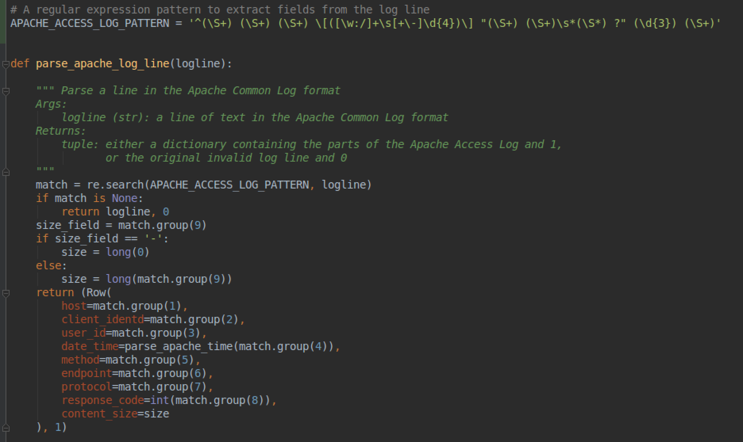
Ejercicio 4a (Python)
Parsear el Apache Log Server de la NASA
2. Definir función para parsear líneas
127.0.0.1 - - [01/Aug/1995:00:00:01 -0400] "GET /images/launch-logo.gif HTTP/1.0" 200 1839

Slide 51
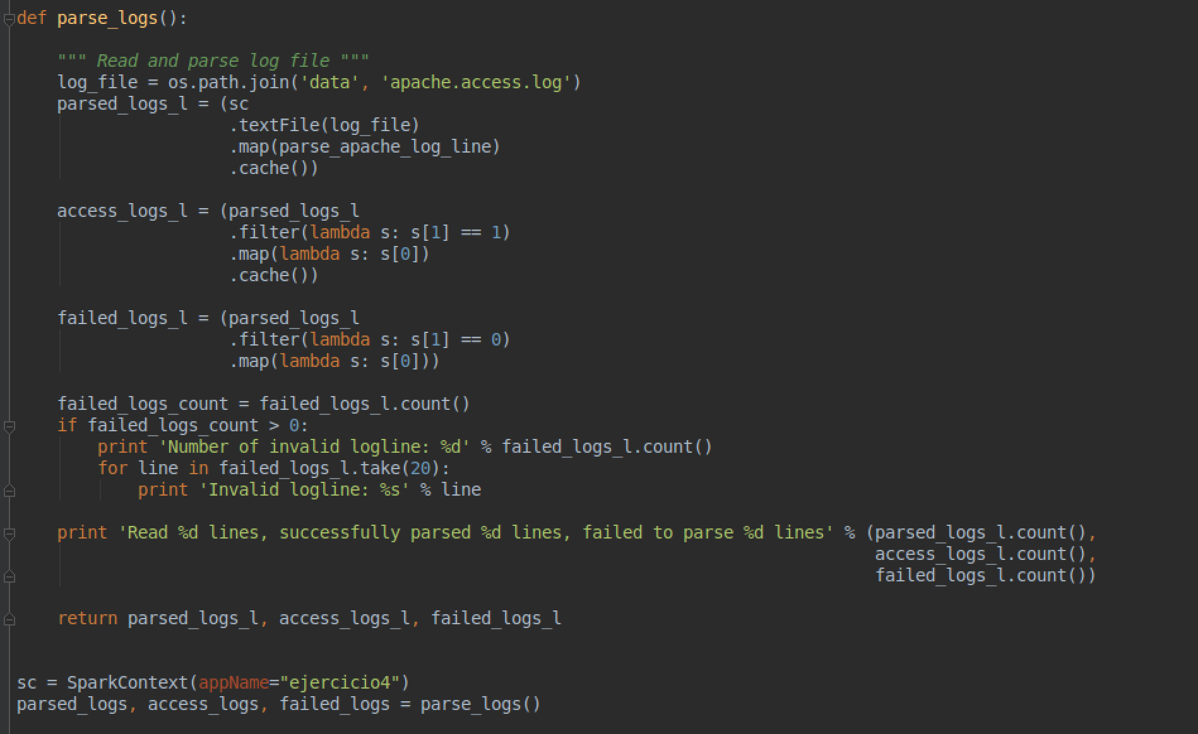
Ejercicio 4a (Python)
Parsear el Apache Log Server de la NASA
3. Definir función para parsear fichero

Slide 52
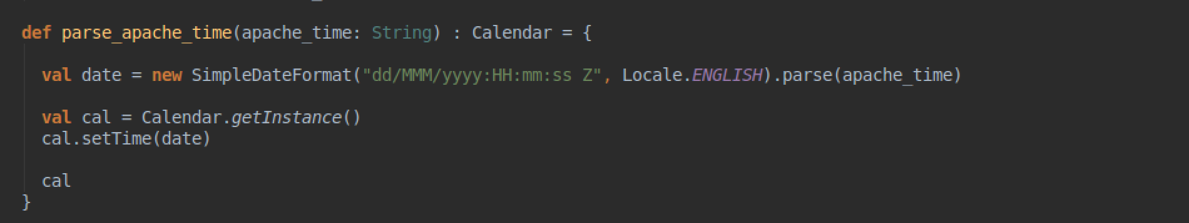
Ejercicio 4a (Scala)
Parsear el Apache Log Server de la NASA
1. Definir función para interpretar fecha
127.0.0.1 - - [01/Aug/1995:00:00:01 -0400] "GET /images/launch-logo.gif HTTP/1.0" 200 1839

Slide 53
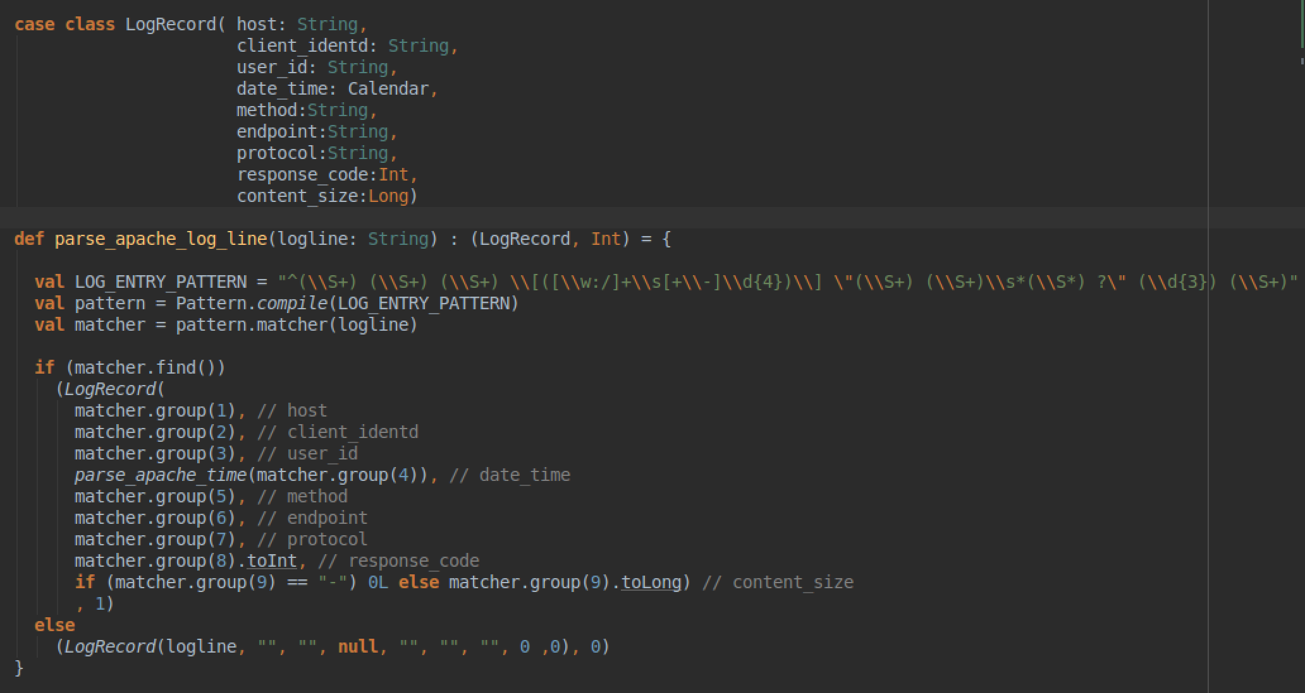
Ejercicio 4a (Scala)
Parsear el Apache Log Server de la NASA
2. Definir función para parsear líneas
127.0.0.1 - - [01/Aug/1995:00:00:01 -0400] "GET /images/launch-logo.gif HTTP/1.0" 200 1839

Slide 54
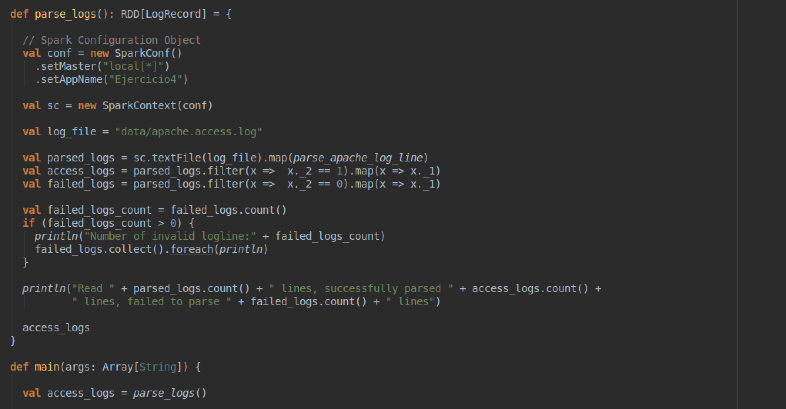
Ejercicio 4a (Scala)
Parsear el Apache Log Server de la NASA
3. Definir función para parsear fichero

Slide 55
Ejercicio 4b
Usando el RDD access_logs calcular:
Mínimo, Máximo y Media del tamaño de las peticiones (size)
Nº peticiones de cada código de respuesta (response_code)
Mostrar 20 hosts que han sido visitados más de 10 veces
Mostrar los 10 endpoints más visitados
Mostrar los 10 endpoints más visitados que no tienen código de respuesta =200
Calcular el nº de hosts distintos
Contar el nº de hosts únicos cada día
Calcular la media de peticiones diarias por host
Mostrar una lista de 40 endpoints distintos que generan código de respuesta = 404
Mostrar el top 25 de endopoints que más códigos de respuesta 404 generan
El top 5 de días que se generaron código de respuestas 404
127.0.0.1 - - [01/Aug/1995:00:00:01 -0400] "GET /images/launch-logo.gif HTTP/1.0" 200 1839

Slide 56
Variables Accumulators
Los accumulators son variables que sirven de contadores, ya que se puede sumar información en operaciones asociativas.
Sirven para implementar contadores y acumuladores distribuidos entre todo el clúster de Spark
Se soportan de manera nativa acumuladores de números y de colecciones mutables
Se pueden extender para que se soporten más tipos
Los acumuladores no se puede leer desde las tareas, sólo desde la aplicación del driver
my_accumulator = sc.accumulator(0)
def myF_acc(s):
if (s ==““)
my_accumulator+= 1
else
s = s.lower()
return s
myRDD2 = myRDD.map(myF_acc))

Slide 57
Variables Broadcast
Las Broadcast Variables permite guardar una valor de solo lectura cacheado en todas la maquina implicadas en el procesamiento.
Esta variables estará disponible entoldas tarea que se lancen.
Es muy util para distribuir un gran dataset que se va a utilizar muchas veces.
Esto reduce la comunicación entre diferentes sistema
myVariable= … // p.e diccionario muy pesado
my_VariableBroad = sc.broadcast(myVariable)
def myF(s, d):
return d[s]
def myF_vbleB(s):
return myVariableBroad.value[s]
myRDD2 = myRDD.map(myF(d))
myRDD3 = myRDD.map(myF_vbleB) // más eficiente

Slide 58
Ejercicio 5
idPartido::temporada::jornada::EquipoLocal::EquipoVisitante::golesLocal::golesVisitante::fecha::timestamp
4808::1977-78::8::Rayo Vallecano::Real Madrid::3::2::30/10/1977::247014000.0
Procesar el DataSetPartidos.txt
Calcular los goles que ha marcado el Real Sporting de Gijón
Usar un acumulador para, a la vez, contar el nº de partidos que terminaron 0-0
¿En qué temporada se marcaron más goles?
¿Cuál es el equipo que tiene el record de meter más goles como local? ¿Y como visitante?
¿Cuál son las 3 décadas en las que más goles se metieron?
¿Qué equipo es el mejor local en los últimos 5 años?
¿Cuál es la media de victorias por temporada en los equipos que han estado menos de 10 temporadas en 1ª división?

Slide 59
SparkSQL

Slide 60
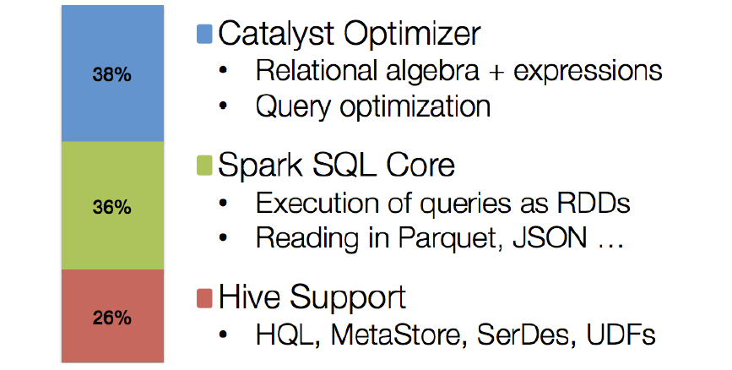
SparkSQL
Originalmente para utilizar sentencias SQL para procesar RDDs
SchemaRDD → Un RDD con un esquema asociado para poder ejecutar consultas relacionales
A partir de la versión 1.4 [JUNIO 2015] aparece una nueva estructura de datos → DataFrame
Dataframe: Colección de datos organizados en columnas etiquetadas. Conceptualmente equivalente a las tablas SQL o a los data_frames de R

Slide 61
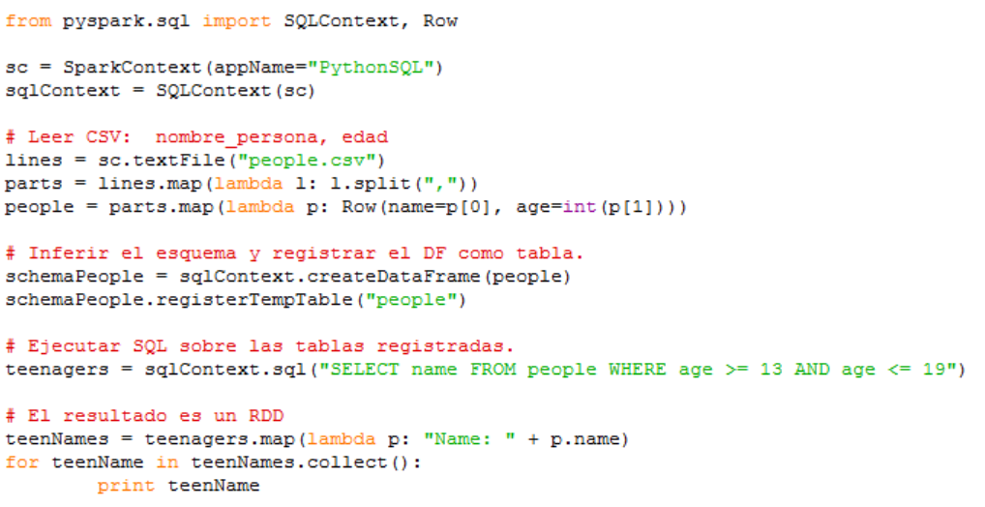
SparkSQL

Slide 62
Ejercicio 6
idPartido::temporada::jornada::EquipoLocal::EquipoVisitante::golesLocal::golesVisitante::fecha::timestamp
4808::1977-78::8::Rayo Vallecano::Real Madrid::3::2::30/10/1977::247014000.0
Registrar DataSetPartidos.txt como Tabla usando y usando SQL / Core
¿Quién ha estado más temporadas en 1ª División: Sporting u Oviedo?
¿Cuál es el record de goles como visitante en una temporada del Oviedo?
¿En qué temporada se marcaron más goles en Asturias?
Goles marcados y recibidos por el Sporting jugando de local
Goles marcados y recibidos por el Oviedo jugando de local

Slide 63
Spark 2.0

Slide 64
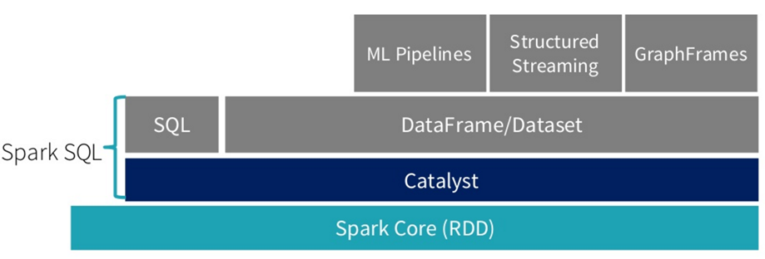
Spark 2.0
API DataSet
Nuevo punto de entrada SparkSession
Optimizador del plan de ejecución Catalyst
Motor de ejecución Tungsten
Tungsten

Slide 65
APIs en Spark 2.0
RDD
DataFrame
DataSet
Original (2010)
Colección de objetos JVM
Operaciones funcionales (map, filter, reduce…)
Type-safe
Evolución del SchemaRDD (v1.3, 2013), oficial desde v1.4
Colección de objetos Row
Operaciones basadas en expresiones
Más eficiente por optimización
No type-safe
Aparece en v1.6, oficial en 2.0 (2016)
Internamente colección de objetos Row, externamente objetos JVM
Mezcla de RDD y DataFrame
Eficiente por optimización
Type-safe
ob_Silvia: Persona
ob_Pepe: Persona
ob_María: Persona
[Silvia: string, 33: int]: Row
[Pepe: string, 22: int]: Row
[María: string, 19: int]: Row
ob_Silvia: Persona
ob_Pepe: Persona
ob_María: Persona

Slide 66
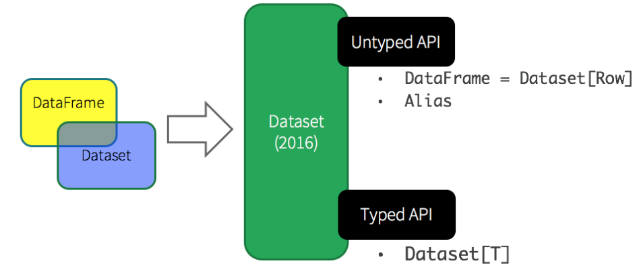
Relación entre APIs
Un Dataframe es simplemente un DataSet de objetos Row
De un DataSet se puede pasar directamente a un RDD
A partir de un RDD se puede crear un DataSet

Slide 67
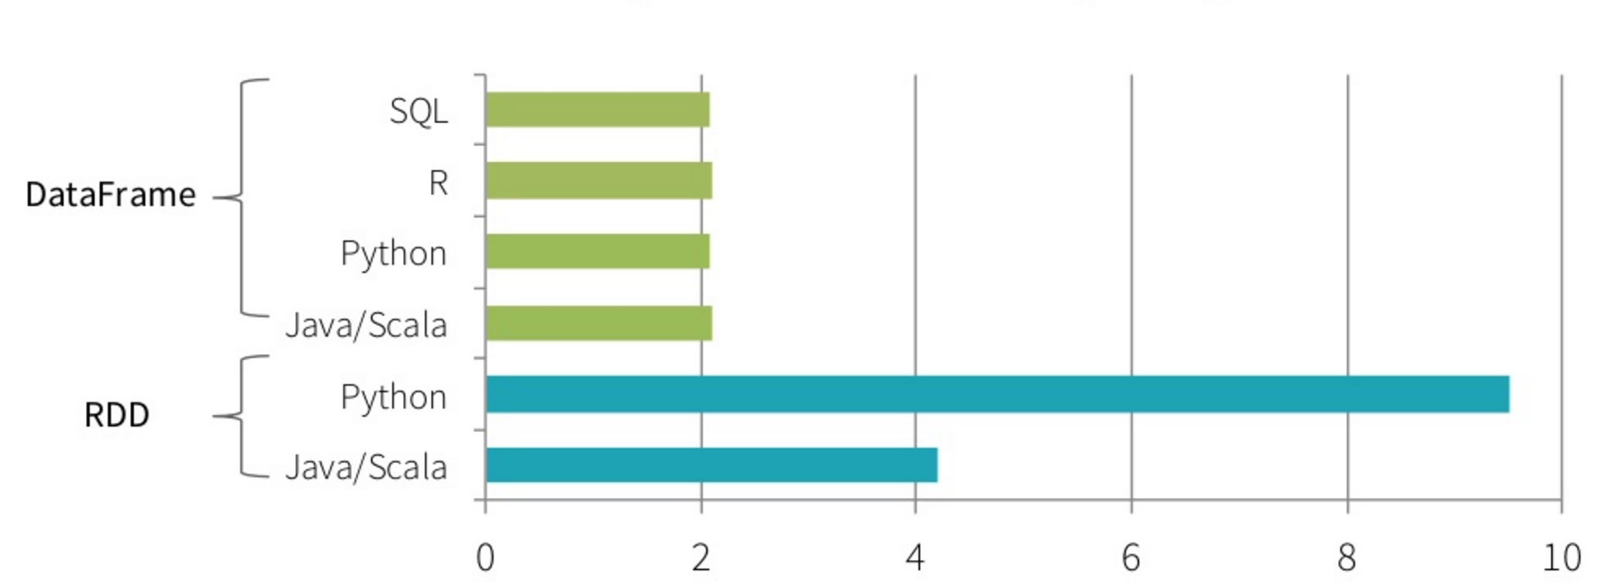
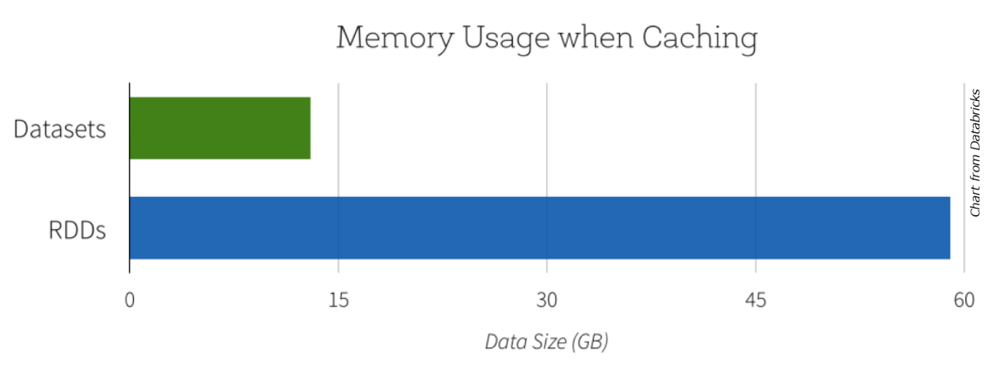
Beneficios
Ejemplo de agregación medido en segundos

Slide 68
API DataFrame (Python)
Agg (expresión)
ApproxQuantile (col, prob, error)
Columns
Collect ()
Corr (col1, col2)
Cube (col)
Describe
Drop (col)
DropDuplicates ()
Filter (condition)
Foreach (function)
FreqItems (cols)
groupBy (cols)
Head (n)
Intersect (df)
Join (df)
Limit (n)
PrintSchema ()
RandomSplit (pesos)
RegisterTempTable (nombre)
Replace (old, new)
Rollup (cols)
Sample (remplazo, semilla)
Show()
Sort (cols)
Union (df)
WithColumn (name, col)
Write
http://spark.apache.org/docs/latest/api/python/pyspark.sql.html#pyspark.sql.DataFrame

Slide 69
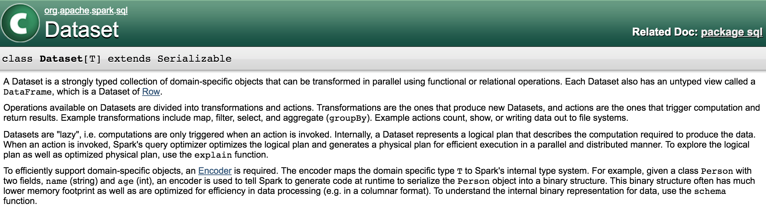
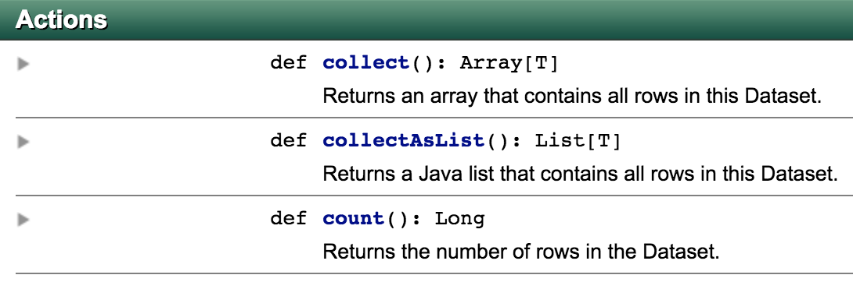



API Dataset (Scala)
https://spark.apache.org/docs/latest/api/scala/index.html#org.apache.spark.sql.Dataset

Slide 70

SparkSession
Único punto de entrada que incluye SparkContext, SQLContext y HiveContext
Permite crear Dataframes desde RDD, tablas Hive o cualquier Source Spark (json, avro…)
En 2.0 aún no hay API en Python para DataSet

Slide 71

Catalyst
Surgió para optimizar las operaciones sobre RDDs estructurados (SchemaRDD, SparkSQL, DataFrame)

Slide 72




Catalyst
Problema
Solución 1
Solución 2
Diferencia de rendimiento

Slide 73

Catalyst
Organiza las operaciones en forma de Árbol. Cada nodo del árbol es una operación de un tipo concreto
Una expresión recibe parámetros y devuelve un resultado → Rows
Cada expresión tiene un método genCode(). Se compilan en tiempo de ejecución con Janino
Logical plan vs physical plan
Catalyst transforma el árbol según unas reglas internas para conseguir el mismo resultado en menos tiempo

Slide 74


Tungsten
Gestor más eficiente de la memoria y optimizador del uso de la CPU
Según sus creadores:
Memory Management and Binary Processing: leveraging application semantics to manage memory explicitly and eliminate the overhead of JVM object model and garbage collection
Cache-aware computation: algorithms and data structures to exploit memory hierarchy
Code generation: using code generation to exploit modern compilers and CPUs

Slide 75
Ejercicio 7
Instalar Spark 2.0
Seguir pasos Spark 1.6
Usando API 2.0 leer como DataFrame el fichero “Pokemon2.json”
Ver esquema, mostrar un registro y obtener número de pokemon
Ver estadísticas (count, mean, stddev, min, and max)
Nombre de los pokemons con probabilidad de aparecer entre 0.5 y 0.6
Calcular cuales son las 3 weakness más comunes
Registrar el dataframe para poder usar SparkSQL. Mediante SQL seleccionar los pokemon que son de type=“Normal” y egg=“Not in Eggs”.

